Slide 1
Stredná zdravotnícka škola Daxnerova č. 6 917 92 Trnava

Slide 2
STREDNÁ ZDRAVOTNÍCKA ŠKOLA Daxnerova č. 6 917 92 TRNAVA e-mail školy: szstt@zupa-tt.sk Telefón:+421 33 5914133 - spojovateľka +421 33 5914140 - fax Dôležité informácie nájdete na: https://szstt.edupage.org/text19/ sekretariát školy:+421 33 5914161 hlavata.veronika@zupa-tt.sk

Slide 4
Dátumy a aktuálne kritériá prijímacieho konania na SZŠ v šk. r. 2024/2025 pre študijné odbory: praktická sestra, masér, farmaceutický laborant a zdravotnícky laborant
Aktuálne kritériá sú zverejnené na webovej stránke školy: https://szstt.edupage.org/text19/
Termíny prijímacieho konania pre št. odbor:
•praktická sestra, farmaceutický a zdravotnícky laborant:
I. termín: 02.05.2024 (03.05.2024)
II. termín 06.05.2024 (07.05.2024)
• odbor masér:
I. termín: 29.04. 2024 (30.04.2024)
II. termín: 09.05.2024 (10.05.2024).
•Potrebné je priložiť potvrdenie o zdravotnej spôsobilosti žiaka
na účel študovať zvolený odbor od lekára pre deti a dorast !!!

Slide 5
Výhody štúdia na Strednej zdravotníckej škole v Trnave
● vysoká miera uplatnenia absolventov na trhu práce v SR,EU
● nízka miera nezamestnanosti ● dôraz kladieme na odbornú zložku vzdelávania
● podpora odborných zručností (Euroweek)
● odborné študijné stáže v Európe ˗ program Erasmus+
(Česká republika, Anglicko, Nemecko, Španielsko, Írsko)
● projektová výučba eTwinning
● DofE
● ISIC preukaz
● moderne zrekonštruované priestory školy
● súčasťou areálu školy je školský internát a jedáleň, hádzanárske ihrisko a tenisové kurty •(wifi)

Slide 6
Štipendium pre NOO – praktická sestra v 1. a 2. ročníku
motivačné štipendium vo výške
50 eur/mesačne
BUS karta
ubytovanie v školskom internáte zdarma

Slide 8
Kritériá prijímacieho konania pre študijný odbor praktická sestra
• písomný test SJL – 20 b (30 min.)
• písomný test BIO – 20 b (30 min.)
• prospech SJL – 144 b (2. polrok 7. a 8. roč. a 1. polrok 9. roč.)
• prospech BIO – 144 b
• prospech MAT – 48 b
• prospech CHE – 96 b
• úspech v olympiáde BIO – 5 b.........(spolu 477 b)
• V prípade slovného hodnotenia sa vytvorí na základe stupnice kmeňovej ZŠ prevodový systém na klasifikáciu známkou.
• V prípade, že je uchádzač na konci klasifikačného obdobia hodnotený v niektorom predmete „absolvoval“, nahradí sa toto hodnotenie hodnotením známkou daného predmetu z najbližšieho polroka/roka.
• Podmienkou prijatia žiaka je úspešné ukončenie 9. ročníka ZŠ.

Slide 9
• V prípade rovnakého počtu bodov uchádzačov sa prihliada na body: test BIO-> prospech BIO -> test SJL -> prospech MAT -> prospech CHE.
• Žiak, ktorý dosiahol v externom testovaní žiakov deviateho ročníka (Testovanie 9 2024) úspešnosť najmenej 80 % v každom z predmetov, bude prijatý bez prijímacej skúšky (477 b) !
• Poradovník uchádzačov pre 1. – 60. miesto, 119 bodov a viac – splnenie podmienok prijímacieho konania.
• Náhradný termín pre uchádzačov, ktorí sa zo zdravotných dôvodov nemohli prijímacieho konania zúčastniť a boli riadne ospravedlnení, bude realizovaný najneskôr do 31.08.2024.
• 17. mája 2024 budú uchádzačom o štúdium zverejnené
a zaslané výsledky prijímacieho konania.
• Do 22. mája 2024 musí zákonný zástupca žiaka zaslať potvrdenie o nastúpení/nenastúpení prijatého žiaka na SZŠ v Trnave.
• Odvolať sa je možné do 5 dní od doručenia rozhodnutia riaditeľky školy.

Slide 10
Praktická sestra sa uplatní Praktická sestra je zdravotnícky pracovník, ktorý sa uplatní v zariadeniach zdravotnej starostlivosti a v zariadeniach poskytujúcich sociálnu službu. Možnosti ďalšieho uplatnenia: vzdelávacie programy pomaturitného a vysokoškolského štúdia.

Slide 11
Uplatnenie praktickej sestry: • všetky úseky zdravotnej starostlivosti poskytovanej formou ambulantnej a ústavnej zdravotnej starostlivosti (FN, NsP, sanatóriá, LDCH, geriatrické centrá, psychiatrické liečebne). • zariadenia sociálnej starostlivosti (domovy dôchodcov, detské domovy, DSS, penzióny, denné stacionáre, domovy opatrovateľskej služby...) • administratívne úseky v zdravotníckych zariadeniach (centrálny príjem, podateľňa, oddelenie operatívnej evidencie, dokumentačný pracovník na oddelení). • pokračovanie v štúdiu: VOV – DVS, špecializačné štúdium, alebo na vysokej škole.

Slide 12
Kompetencie praktickej sestry
• vykonávanie hygienickej starostlivosti
• meranie tlaku krvi, pulzu, dychu, telesnej teploty
• zhotovovanie EKG
• podávanie liekov (injekčne, inhalačne...)
• odoberanie krvi, moču
• ošetrovanie rán
• práca so zdravotníckou dokumentáciou

Slide 13
Spôsobilosť praktickej sestry
Vykonávať ošetrovateľské, asistentské, administratívne činnosti a úlohy
v preventívnom, diagnostickom a liečebnom režime zdravotnej starostlivosti v zdravotníckych zariadeniach a zariadeniach poskytujúcich sociálne služby.

Slide 14
Kritériá prijímacieho konania pre študijný odbor: farmaceutický a zdravotnícky laborant
•písomný test SJL – 20 b (30 min.)
• písomný test CHE – 20 b (30 min.)
• prospech SJL – 144 b (2. polrok 7. a 8. roč., 1. polrok 9. roč.)
• prospech CHE – 144 b
• prospech MAT – 48 b • prospech BIO – 96 b
• úspech v olympiáde CHE – 5 b............(spolu 477 b)
• V prípade slovného hodnotenia sa vytvorí na základe stupnice kmeňovej ZŠ prevodový systém na klasifikáciu známkou. • V prípade, že je uchádzač na konci klasifikačného obdobia hodnotený v niektorom predmete „absolvoval“, nahradí sa toto hodnotenie hodnotením známkou daného predmetu z najbližšieho polroka/roka.
• Podmienkou prijatia žiaka je úspešné ukončenie 9. ročníka ZŠ.

Slide 15
• V prípade rovnakého počtu bodov uchádzačov sa prihliada na body: test CHE -> prospech CHE -> test SJL -> prospech MAT -> prospech BIO.
• Žiak, ktorý dosiahol v externom testovaní žiakov deviateho ročníka (Testovanie 9 2024) úspešnosť najmenej 80 % v každom z predmetov, bude prijatý bez prijímacej skúšky (477 b) !
• Poradovník uchádzačov 1. – 30/25. miesto, 119 bodov a viac – splnenie podmienok prijímacieho konania.
• Náhradný termín pre uchádzačov, ktorí sa zo zdravotných dôvodov nemohli prijímacieho konania zúčastniť a boli riadne ospravedlnení bude realizovaný najneskôr do 31.08.2024.
• 17. mája 2024 budú uchádzačom o štúdium zverejnené a zaslané výsledky prijímacieho konania.
• Do 22. mája 2024 musí zákonný zástupca zaslať potvrdenie o nastúpení/nenastúpení prijatého žiaka na SZŠ v Trnave.
• Odvolať sa je možné do 5 dní od doručenia rozhodnutia riaditeľky školy.

Slide 16
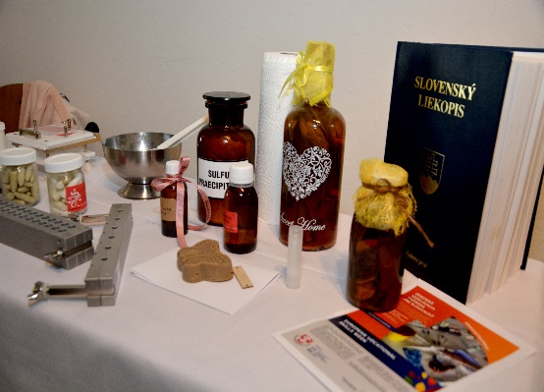
Farmaceutický laborant sa uplatní vo všetkých úsekoch lekárenskej starostlivosti – vo verejných i nemocničných lekárňach, v laboratóriách analýzy liečiv, vo výrobe, kontrole a distribúcii liečiv.

Slide 17
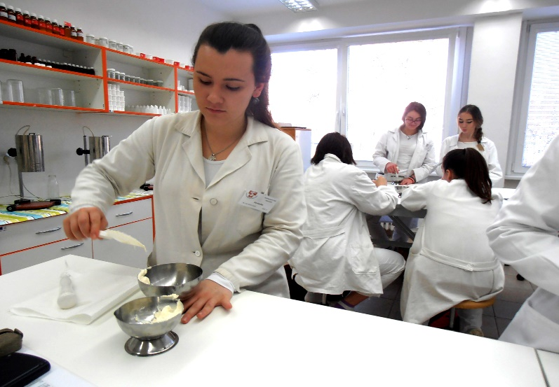
Kompetencie farmaceutického laboranta
Vykonávať základné odborné práce spojené
s prácou pri príprave liekov, pri kontrole liečiv,
pri výdaji voľnopredajných liekov a zdravotníckych pomôcok.

Slide 18
Spôsobilosti farmaceutického laboranta
• extrahovať účinné látky z rastlinných drog
• pripravovať individuálne pripravované lieky podľa receptu alebo SFK – roztoky, krémy, masti, čapíky
• teoreticky poznať mechanizmy účinkov liečiv
• analyzovať účinné látky

Slide 19
Zdravotnícky laborant sa uplatní v zariadeniach spoločných vyšetrovacích metód a zložiek, na pracoviskách verejného zdravotníctva.

Slide 20
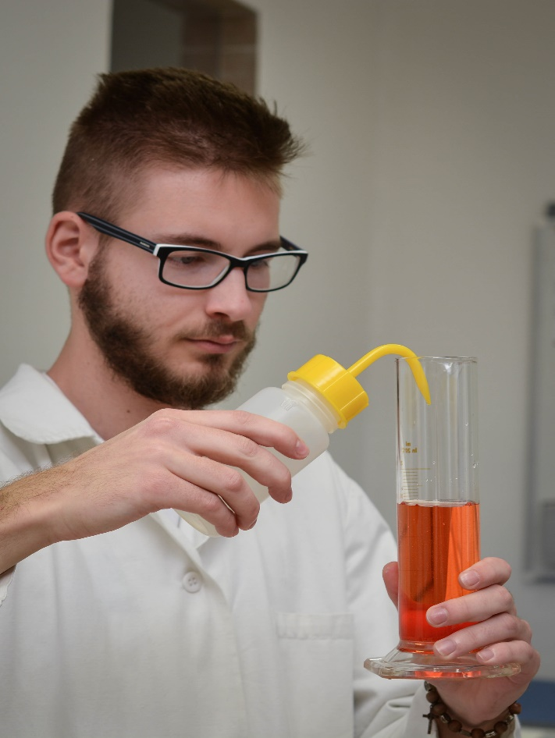
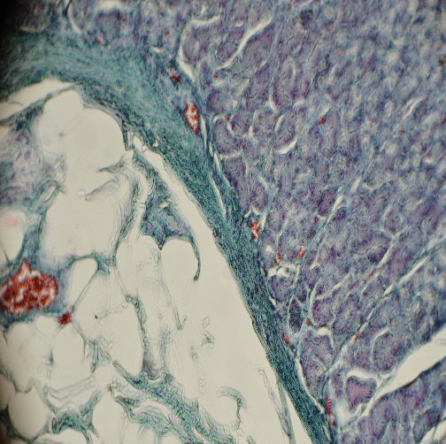
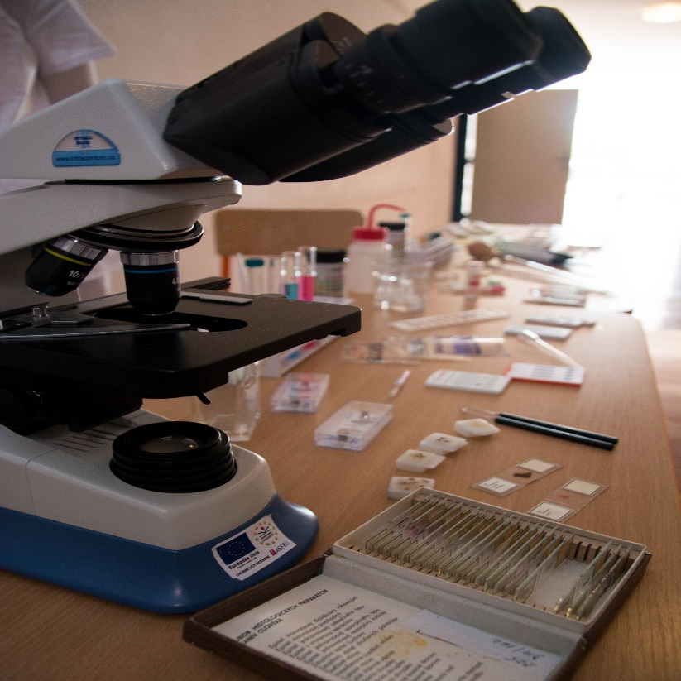
Kompetencie zdravotníckeho laboranta
Vykonávať základné laboratórne činnosti na pracoviskách laboratórnej medicíny v oblasti klinickej biochémie, hematológie, transfuziológie, cytológie, histológie, imunológie, toxikológie, genetiky a i.

Slide 21
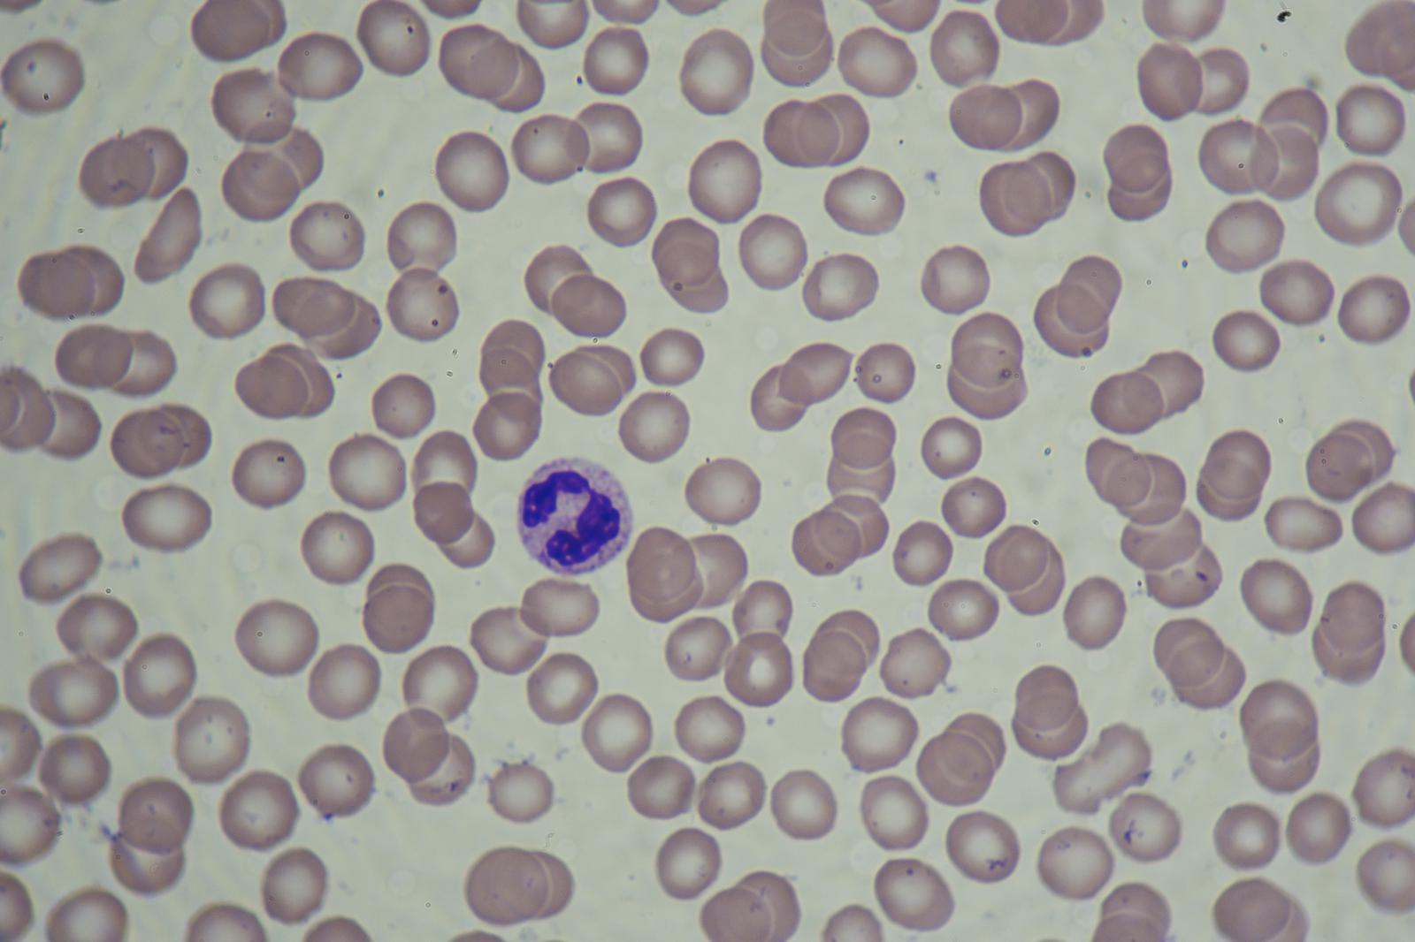
Spôsobilosti zdravotníckeho laboranta
• vyšetrovať zložky krvi
• vyšetrovať moč a stolicu
• spracovať a zafarbiť tkanivá
• vykonávať laboratórnu diagnostiku mikroorganizmov
• ovládať údržbu a prácu
s laboratórnymi prístrojmi

Slide 22
Kritériá prijímacieho konania pre študijný odbor masér
• talentová skúška -- 50 b (modelovanie, práca s drôtom, sed-ľah, gymnastická zostava, vytrvalostný člnkový beh) – podmienka – bez nej sa nepostupuje ďalej (160 min.)
• písomný test SJL – 20 b (30 min.)
• písomný test BIO – 20 b (30 min.)
• prospech SJL – 144 b (2. polrok 7. a 8. roč., 1. polrok 9. roč.)
• prospech BIO – 144 b
• prospech MAT – 48 b
• prospech CHE – 48 b
• úspech v olympiáde BIO – 5 b......(spolu 479 b).
• V prípade slovného hodnotenia sa vytvorí na základe stupnice kmeňovej ZŠ prevodový systém na klasifikáciu známkou.
• V prípade, že je uchádzač na konci klasifikačného obdobia hodnotený v niektorom predmete „absolvoval“, nahradí sa toto hodnotenie hodnotením známkou daného predmetu z najbližšieho polroka/roka.
• V prípade rovnakého počtu bodov uchádzačov sa prihliada na body: talentovka ->test BIO -> prospech BIO-> test SJL -> prospech MAT -> prospech CHE.

Slide 23
• Žiak, ktorý dosiahol v externom testovaní žiakov deviateho ročníka (Testovanie 9 2024) úspešnosť najmenej 80 % v každom z predmetov, bude prijatý bez prijímacej skúšky, no musí spraviť talentovú skúšku !
• Poradovník uchádzačov 1. – 30. miesto, 120 bodov a viac – splnenie podmienok prijímacieho konania,
talentovka minimálne 18 bodov, za každú časť aspoň 2 body.
• Podmienkou prijatia žiaka je úspešné ukončenie 9. ročníka ZŠ.
• Náhradný termín pre uchádzačov, ktorí sa zo zdravotných dôvodov nemohli prijímacieho konania zúčastniť a boli riadne ospravedlnení bude realizovaný najneskôr do 31. 08.2024.
• 17. mája 2024 budú záujemcom o štúdium zverejnené a zaslané výsledky prijímacieho konania.
• Do 22. mája 2024 musí zákonný zástupca žiaka zaslať potvrdenie o nastúpení/nenastúpení prijatého žiaka
na SZŠ v Trnave.
• Odvolať sa je možné do 5 dní od doručenia rozhodnutia riaditeľky školy.

Slide 24
Spôsobilosť maséra
Vykonávať odborné masérske činnosti a odborné činnosti v odvetviach fyzikálnej terapie, v hydroterapii, balneoterapii, fototerapii a termoterapii.
Vykonávať reflexnú masáž, klasickú masáž, manuálnu lymfodrenáž.

Slide 25
Masér sa uplatní v štátnych aj neštátnych zdravotníckych zariadeniach, kúpeľných zariadeniach, vo wellnesse a sociálnych zariadeniach. Má možnosť podnikať na základe živnostenského oprávnenia alebo pokračovať v štúdiu na VŠ, VOŠ –DFT.

Slide 26
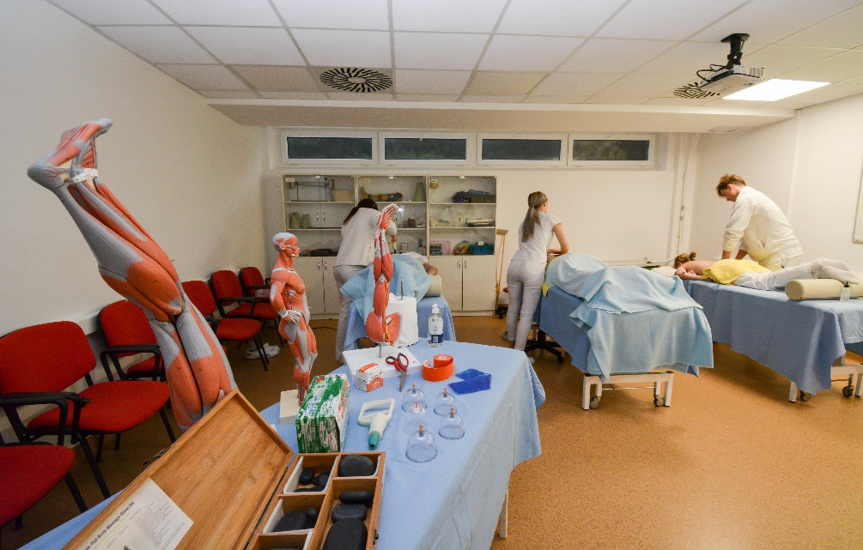
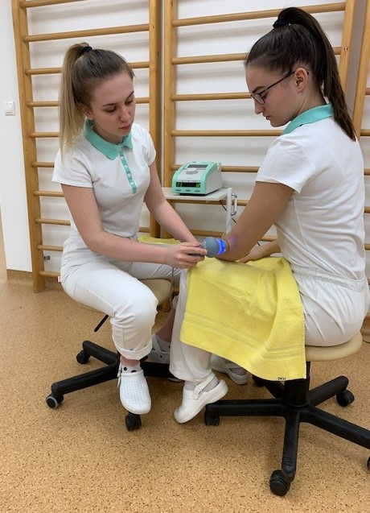
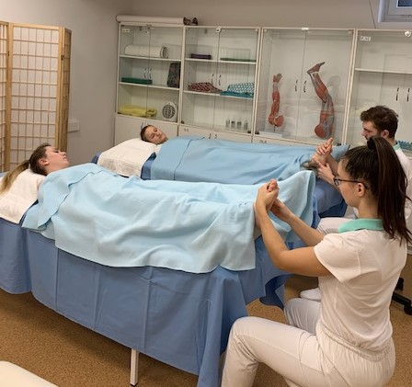

Slide 27
Inkluzívna koncepcia školy • bezbariérový areál školy, ŠI • spoznávanie nových krajín, kultúr prostredníctvom mobilít projektu Erasmus+ • sociálne štipendium, Župné štipendium TTSK • aktívna spolupráca s CPP Trnava • školský psychológ, školský špeciálny pedagóg, školský poradca, koordinátor prevencie • školský podporný tím • inklúzia žiakov so ŠVVP (VPU) • podporné opatrenia

Slide 28
Štúdium na SZŠ v Trnave
Odborné učebne
Pracoviská
odborné učebne fyziky, biológie
jazykové učebne
učebne prvej pomoci
učebne výpočtovej techniky
multimediálna učebňa
chemické laboratóriá
odborné učebne pre ošetrovanie chorých
odborné učebne pre fyzioterapeutov, masérov
odborné učebne pre farmáciu
zdravotnícke zariadenia
kúpele
lekárne
domovy sociálnych služieb

Slide 29
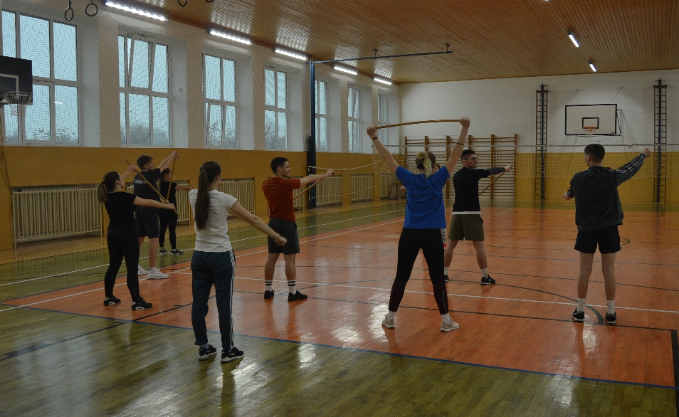
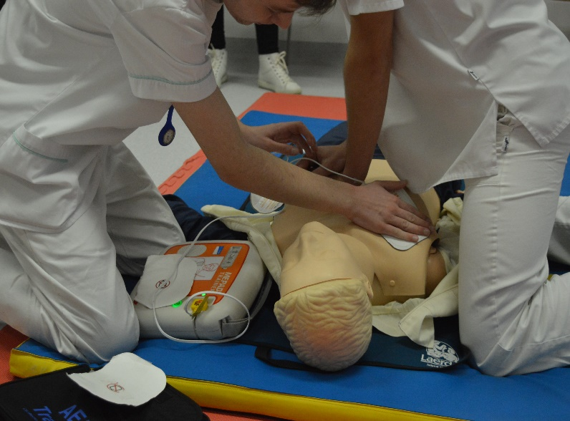
Priestory SZŠ v Trnave
virtuálna prehliadka školy, video:
https://szstt.edupage.org/text62/

Slide 30
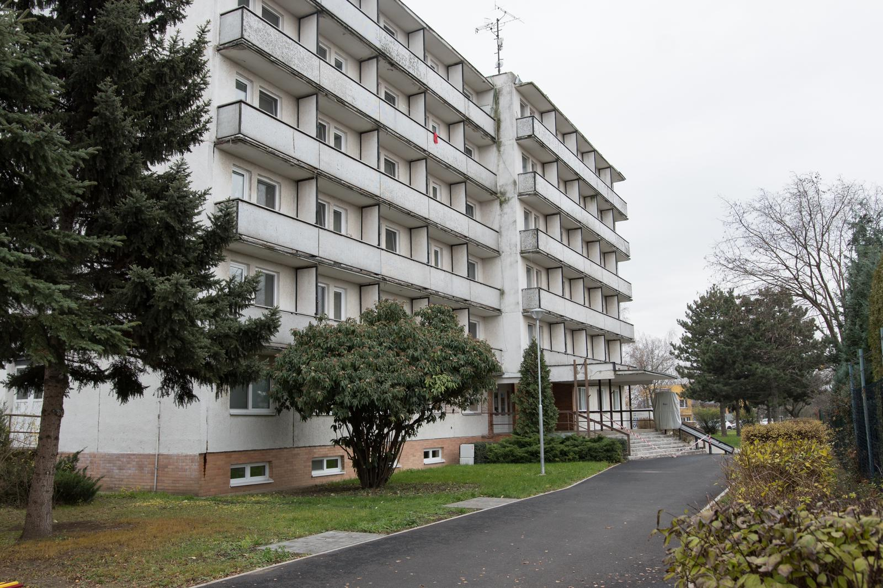
Súčasťou areálu školy je školský internát a školská jedáleň
kapacita internátu - 190 lôžok
bunkový systém: 2 a 3-posteľové
izby so spoločným soc. zariadením
• možnosť stravovania v školskej jedálni
pre žiakov ŠI (raňajky, obedy, večere) a pre dochádzajúcich žiakov SZŠ
• bufet, automat

Slide 31
Aktivity Strednej zdravotníckej školy v Trnave
„Vzdelaj sa, zapoj sa, zaži! Pridaj sa k nám!“

Slide 32
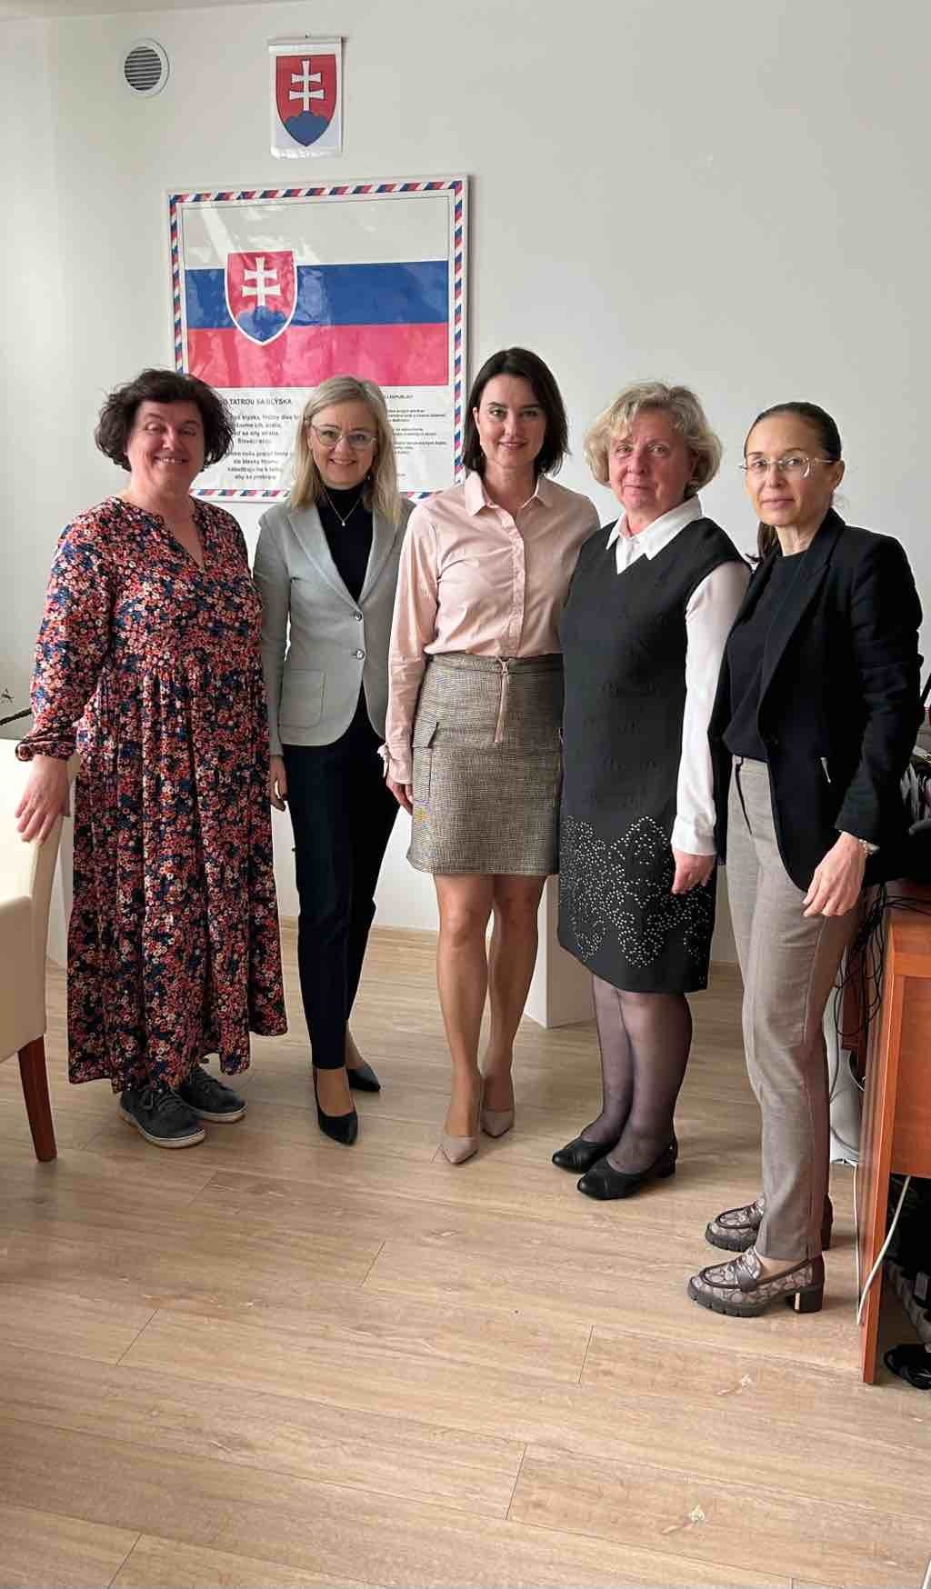
Zahraničné študijné odborné stáže v rámci projektu ERASMUS+, eTwinning, DofE...

Slide 33
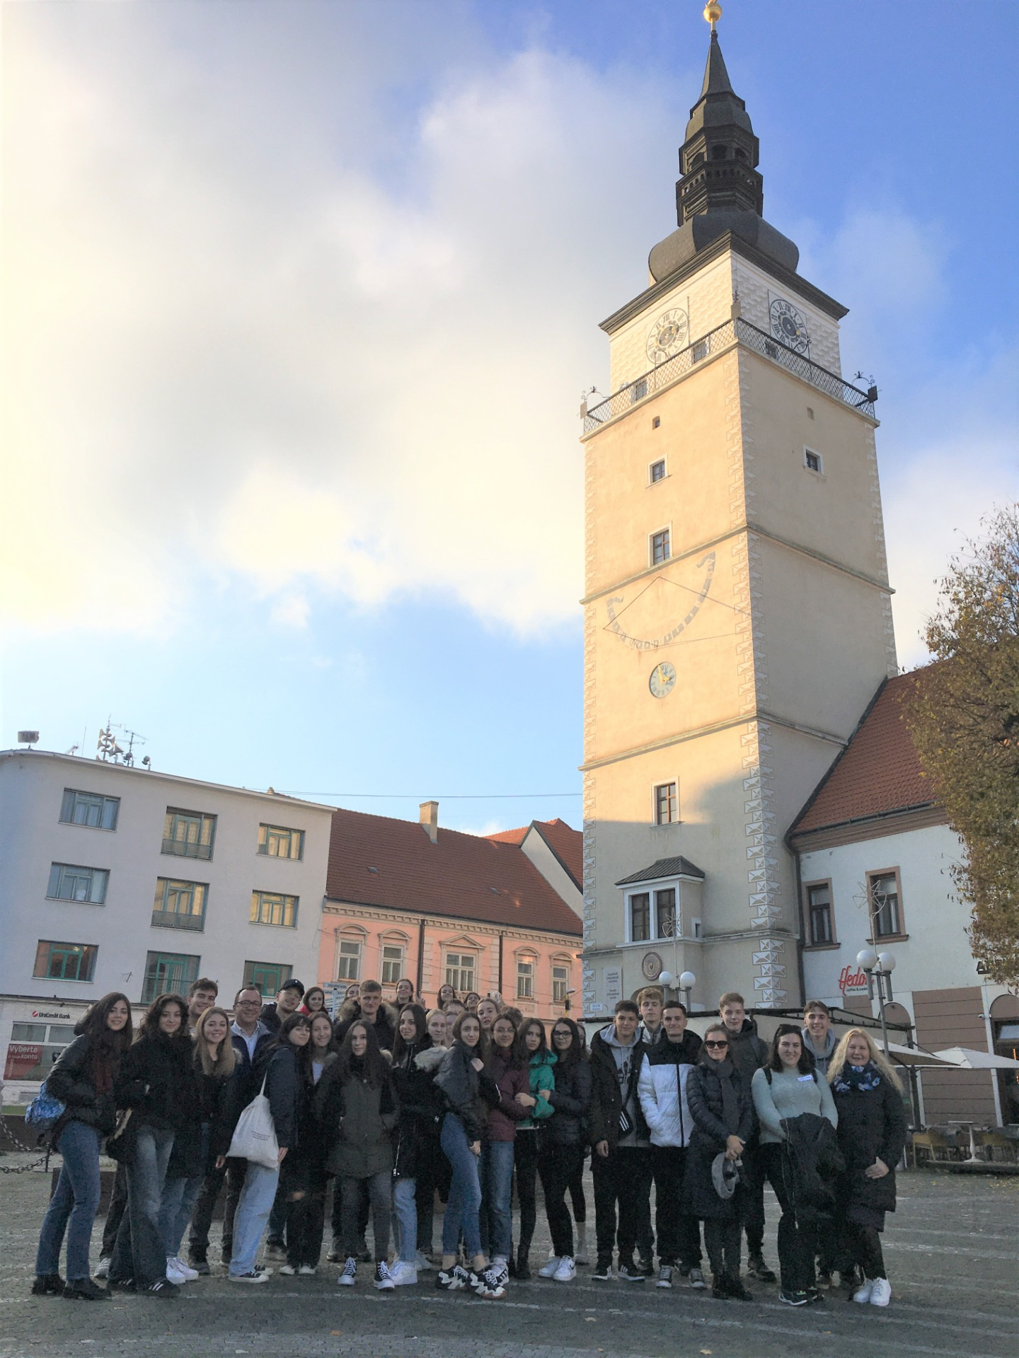

Slide 34
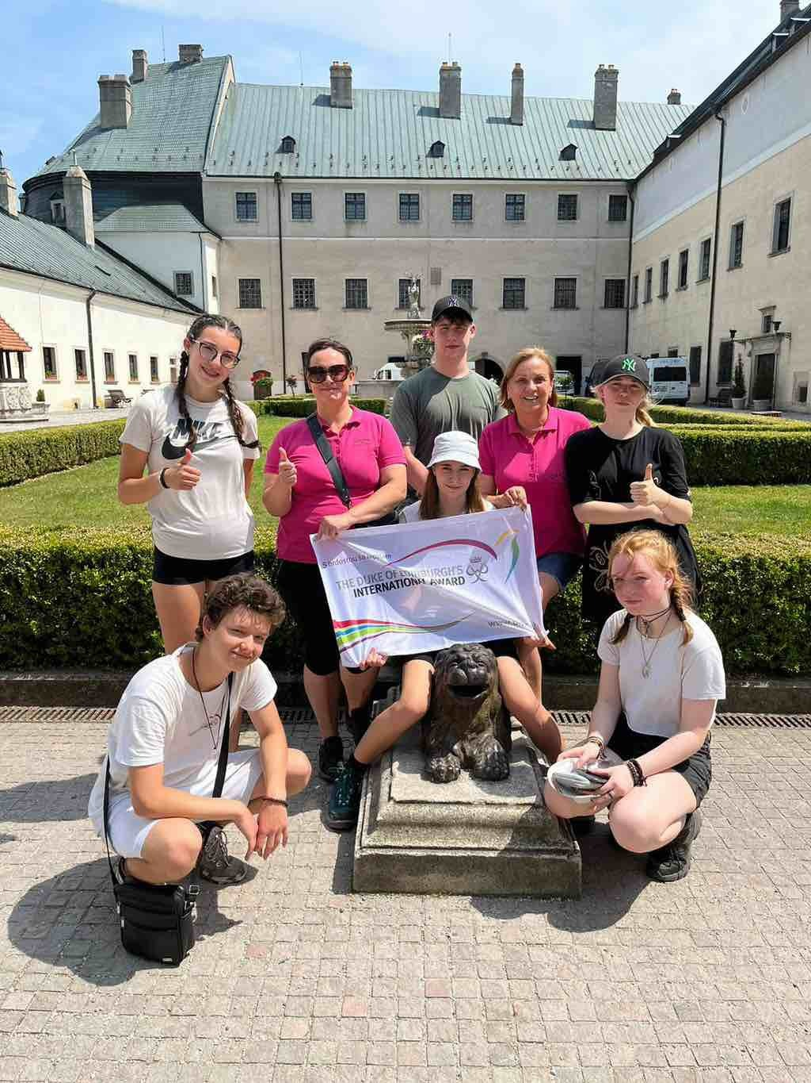
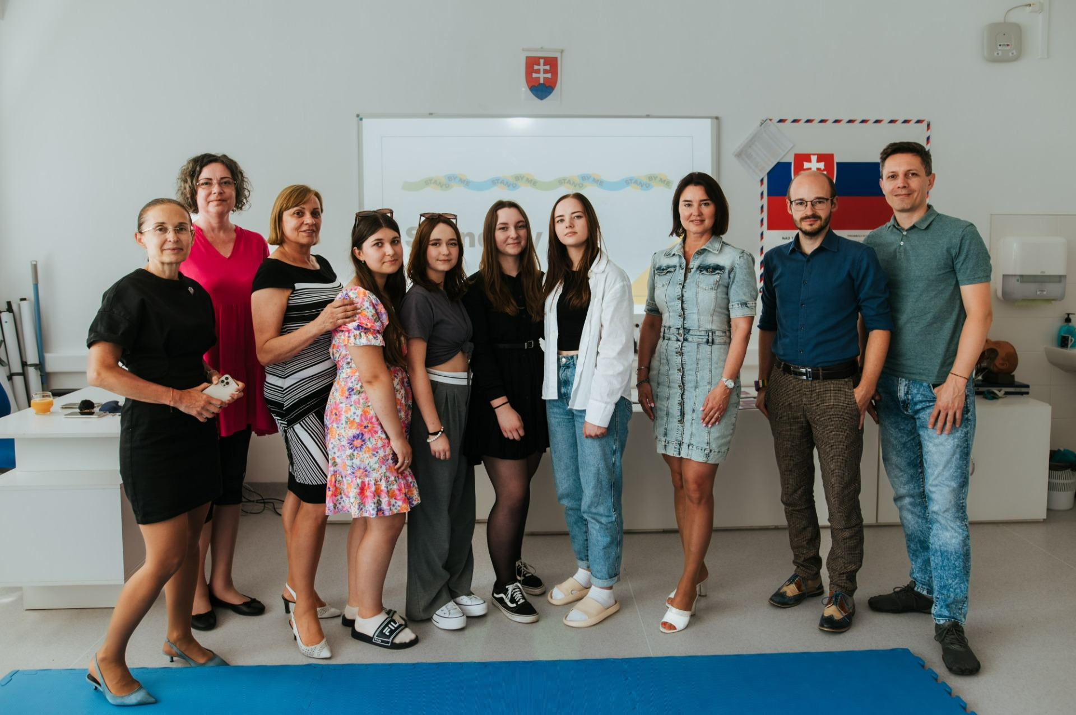

Slide 35
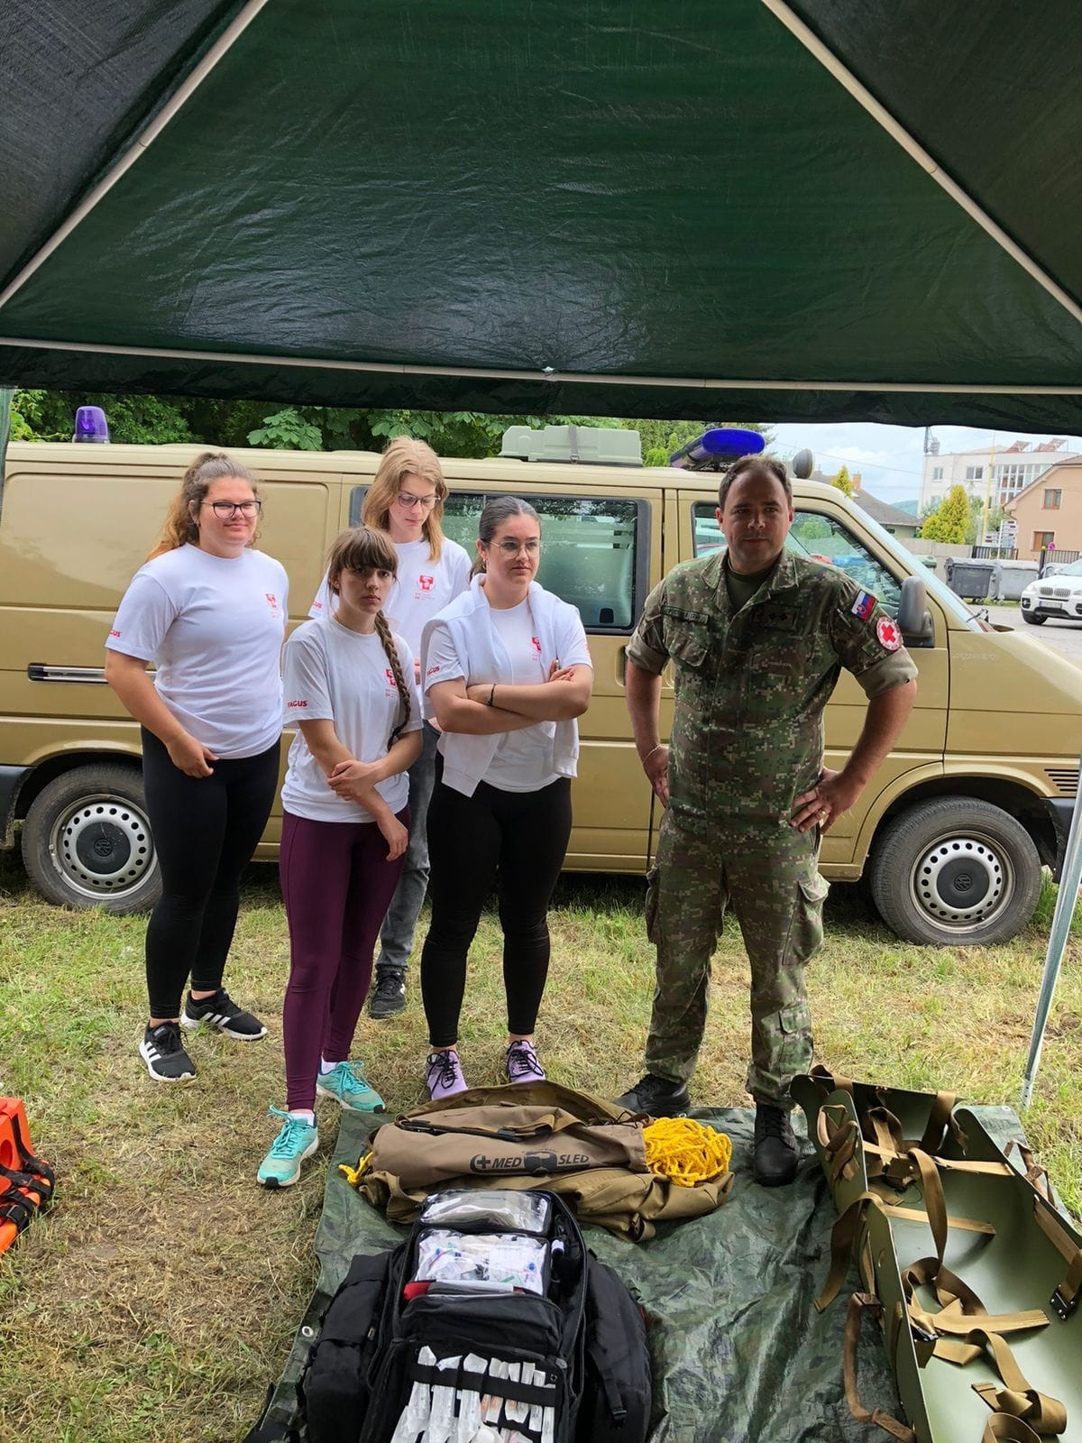
SÚŤAŽE SOČ, predmetové olympiády, športové a vedomostné súťaže, súťaže PRP...

Slide 36
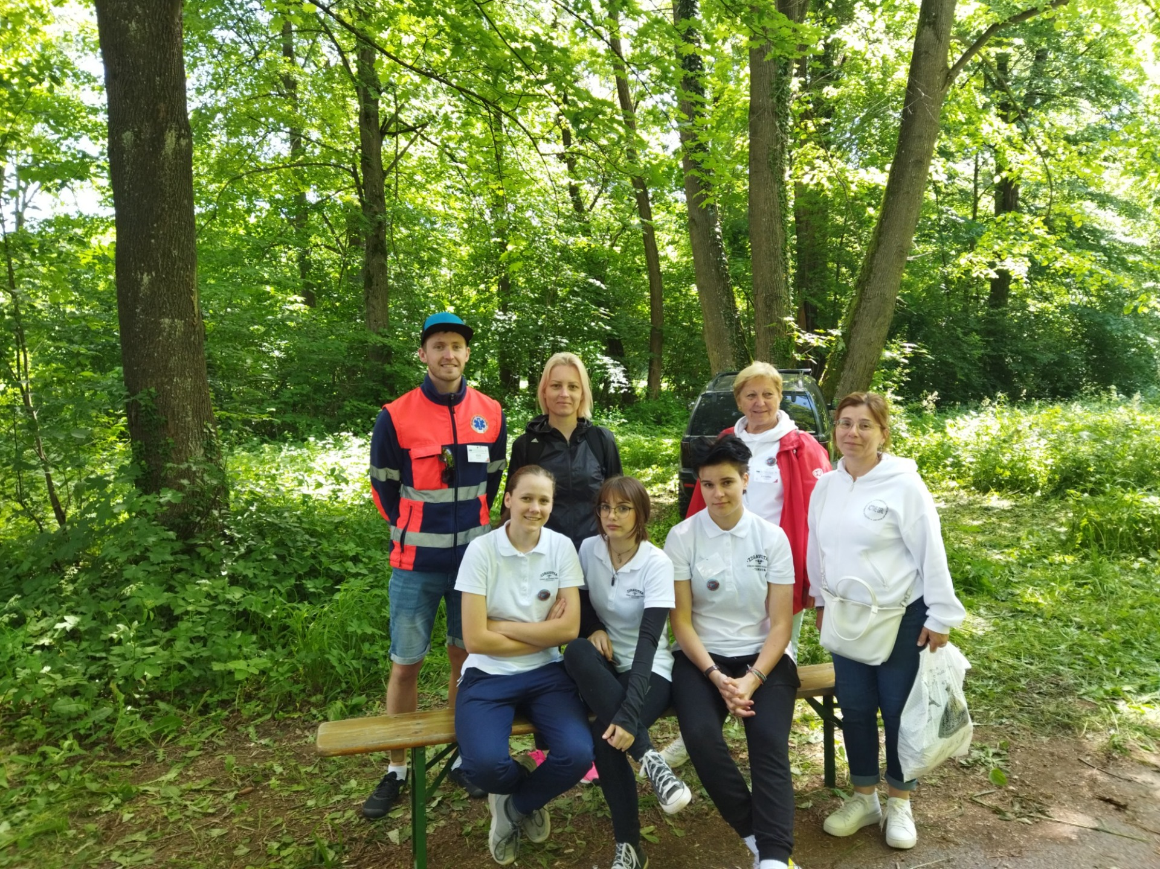
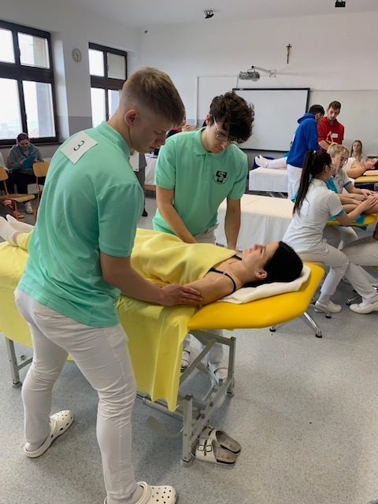
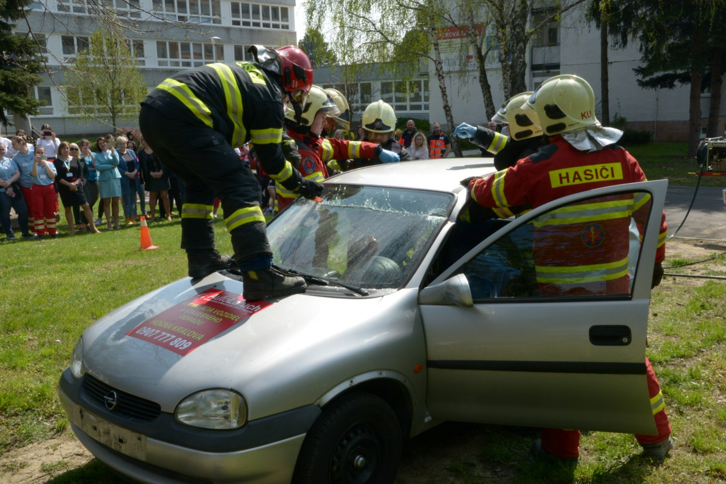

Slide 37
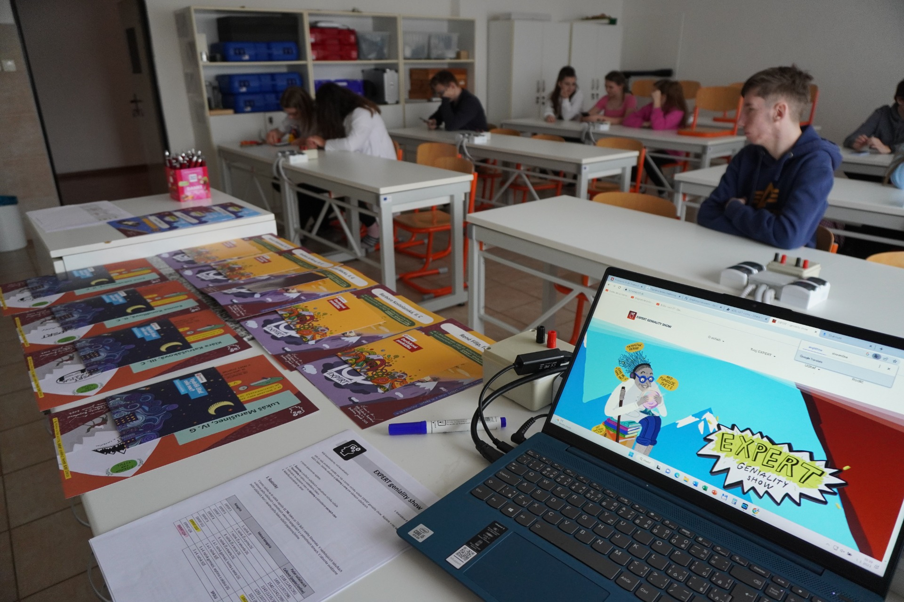
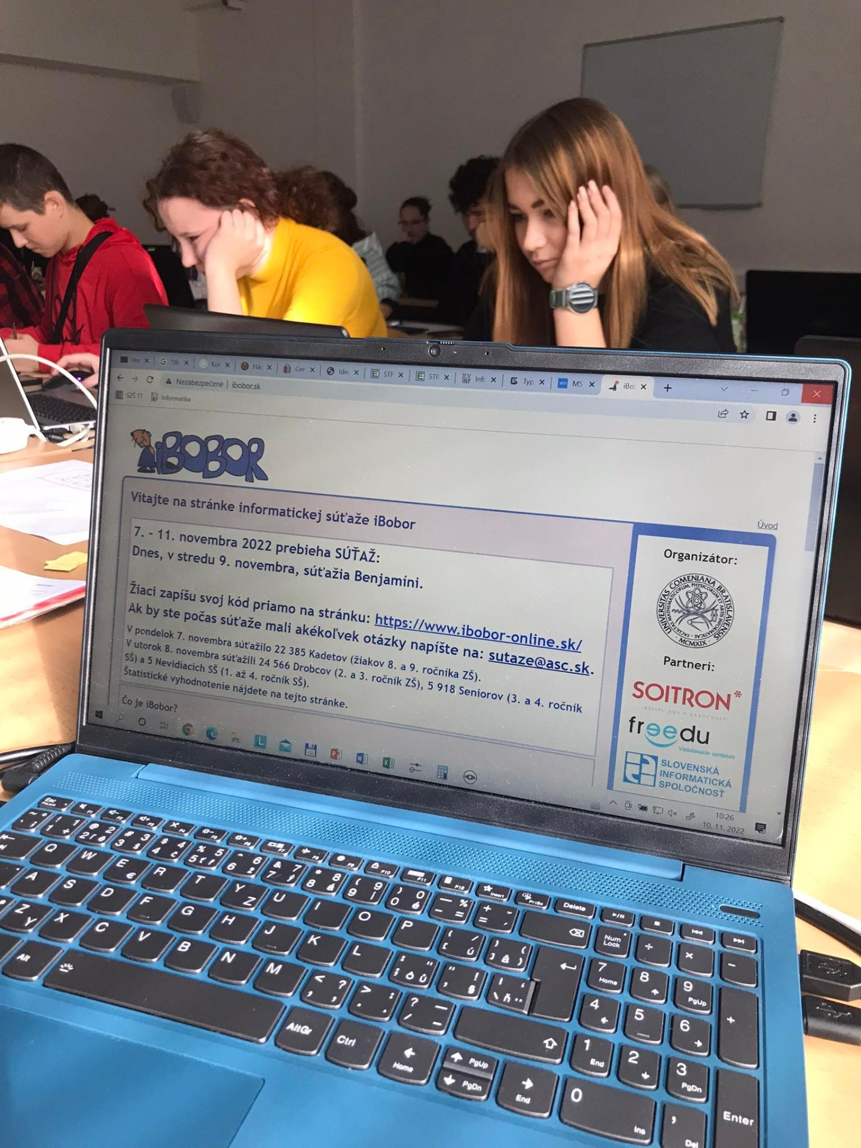
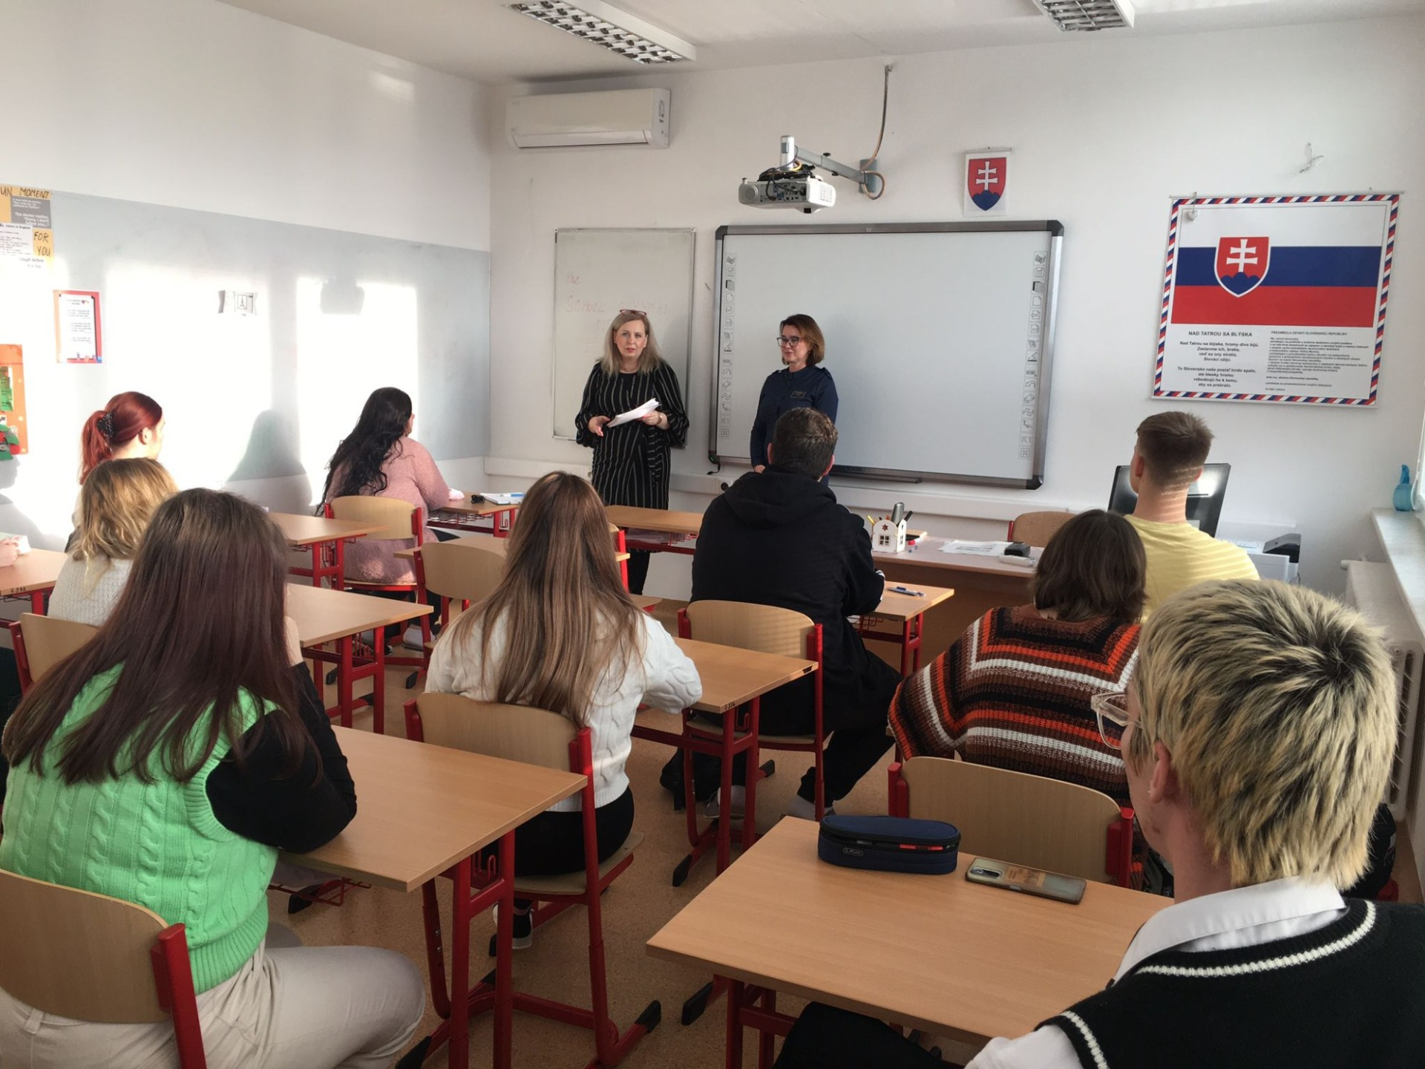

Slide 38
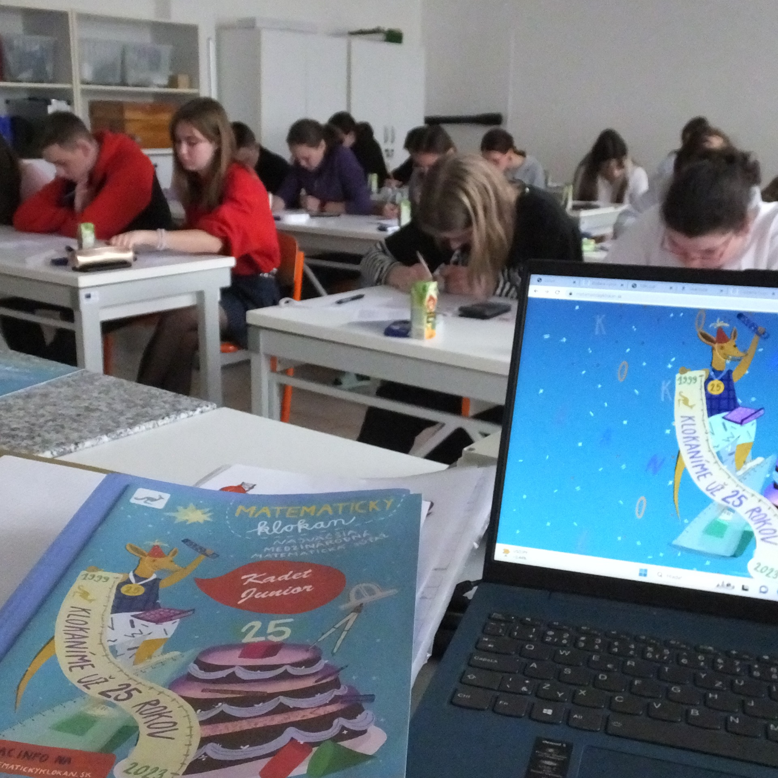
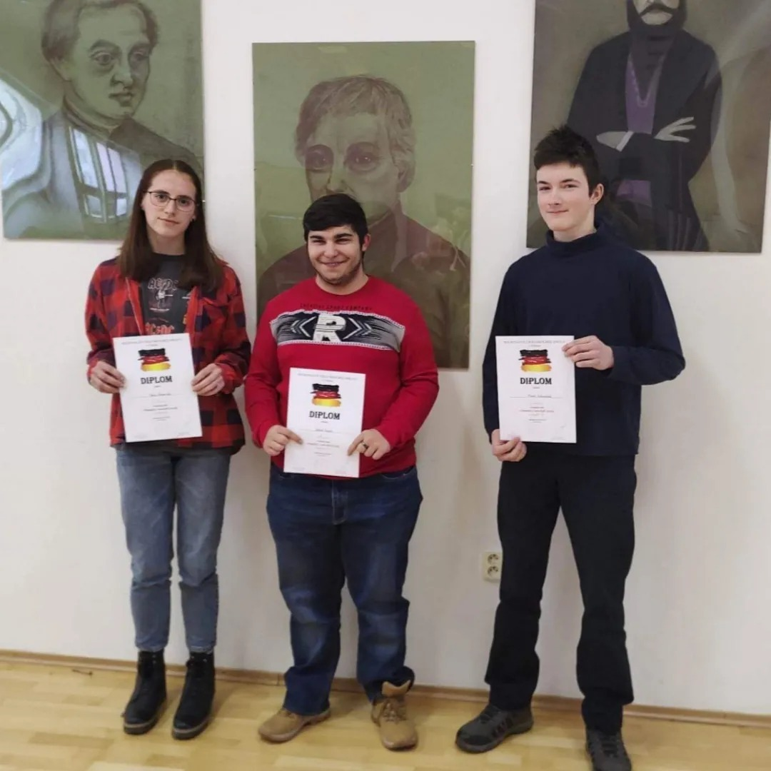
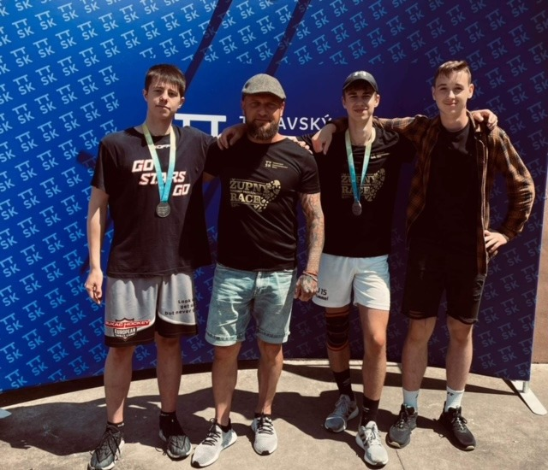

Slide 39
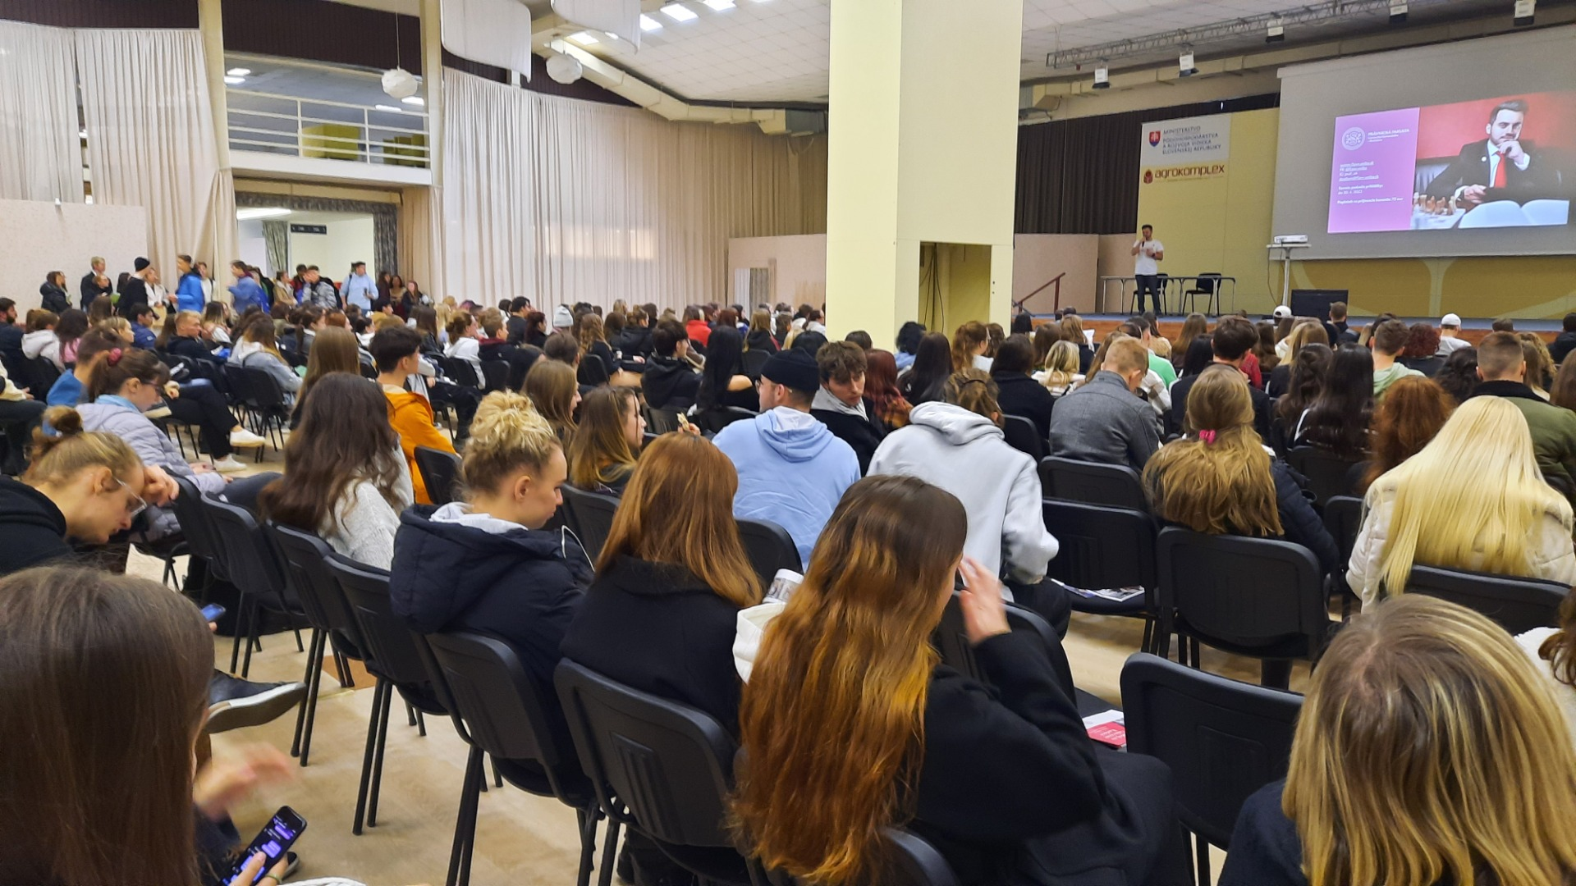
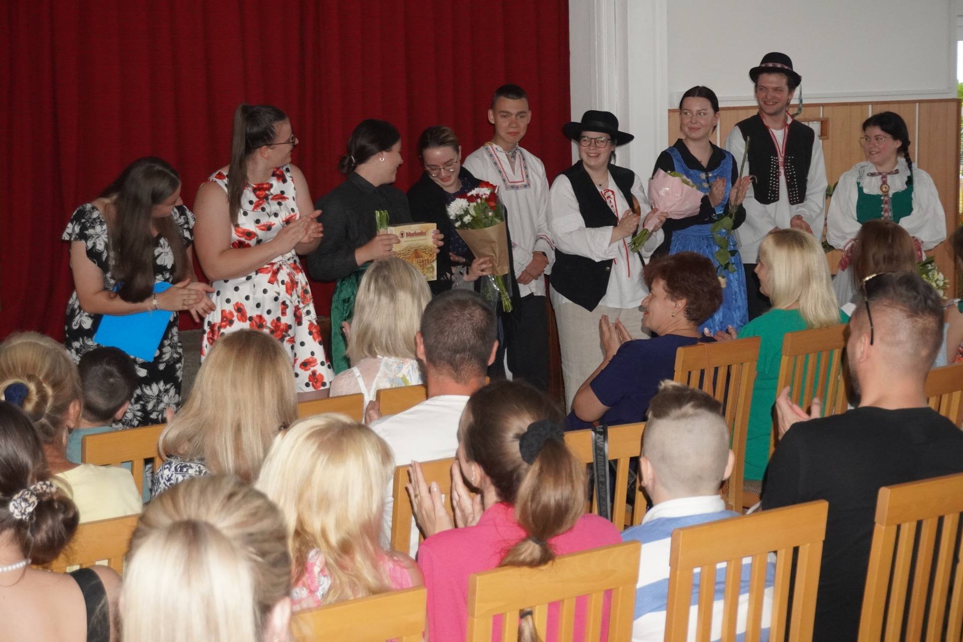
Besedy, odborné prednášky, zahraničné výlety, divadelné predstavenia...

Slide 40
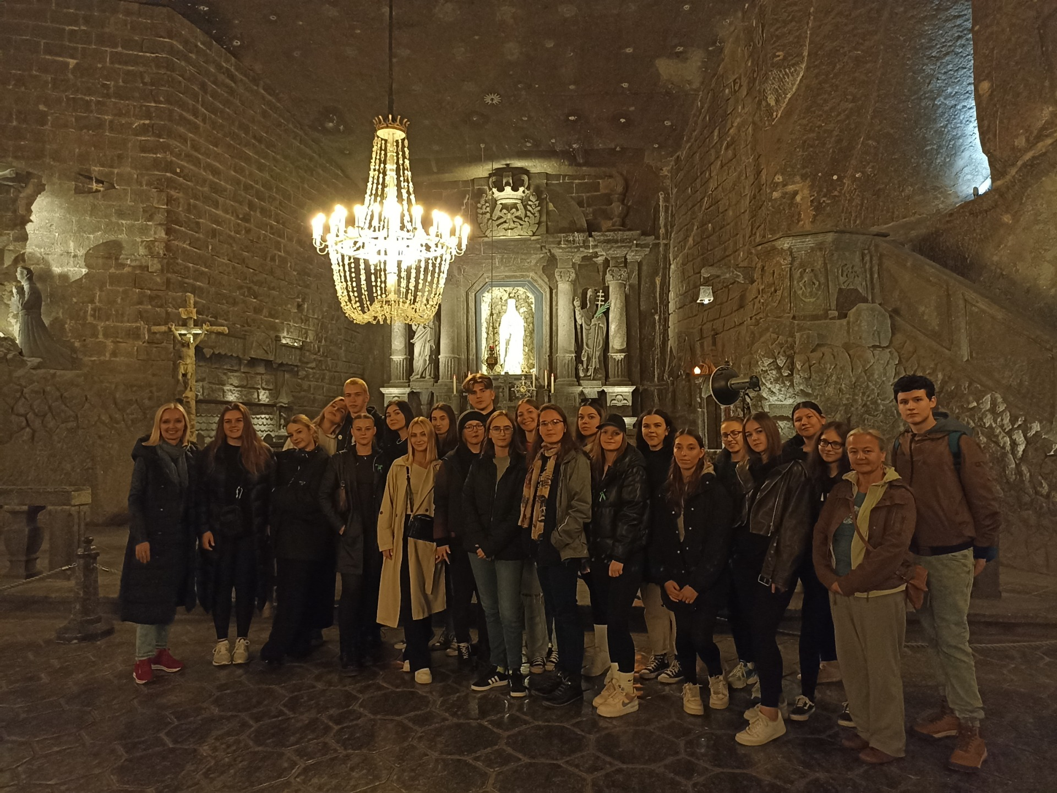
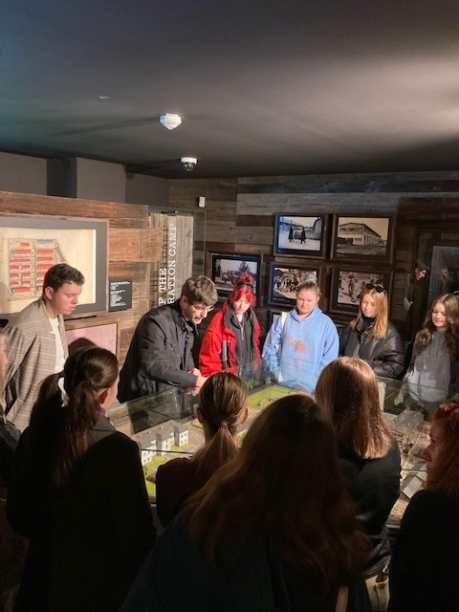
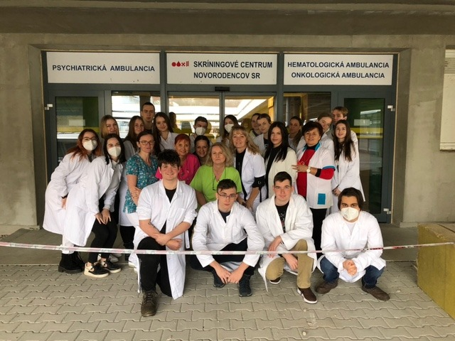

Slide 41
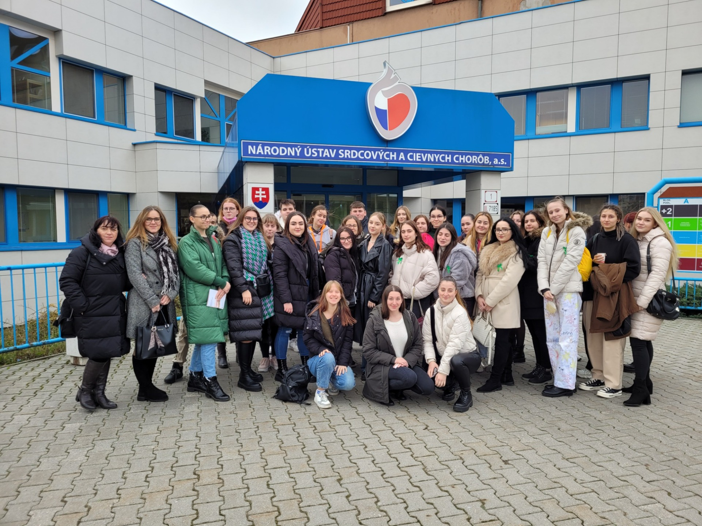
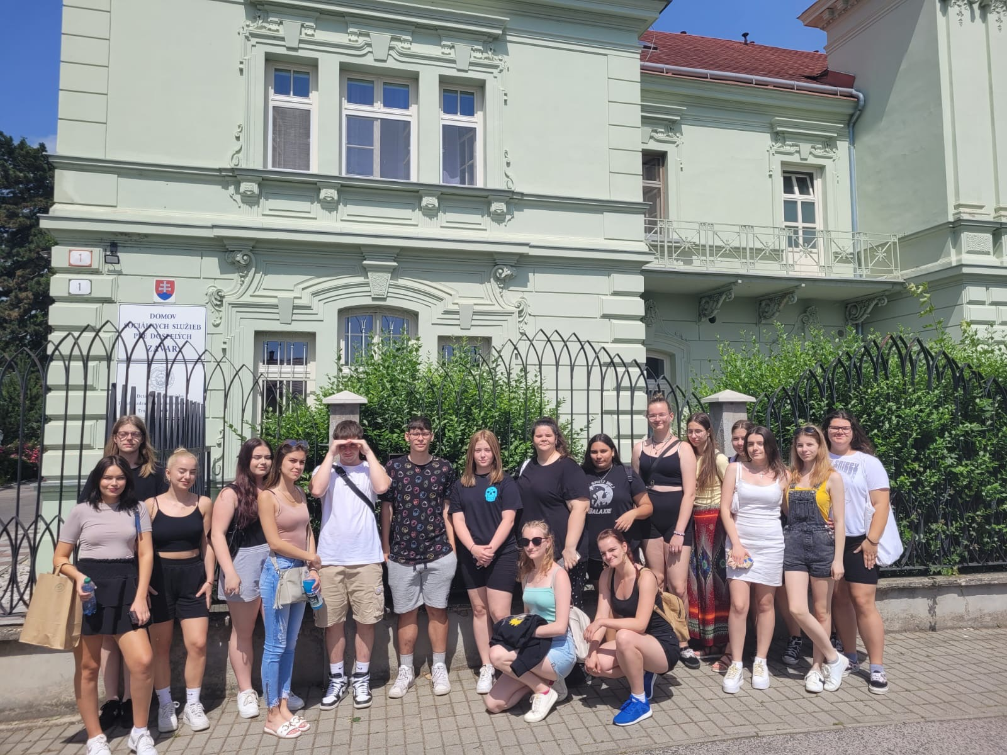

Slide 42
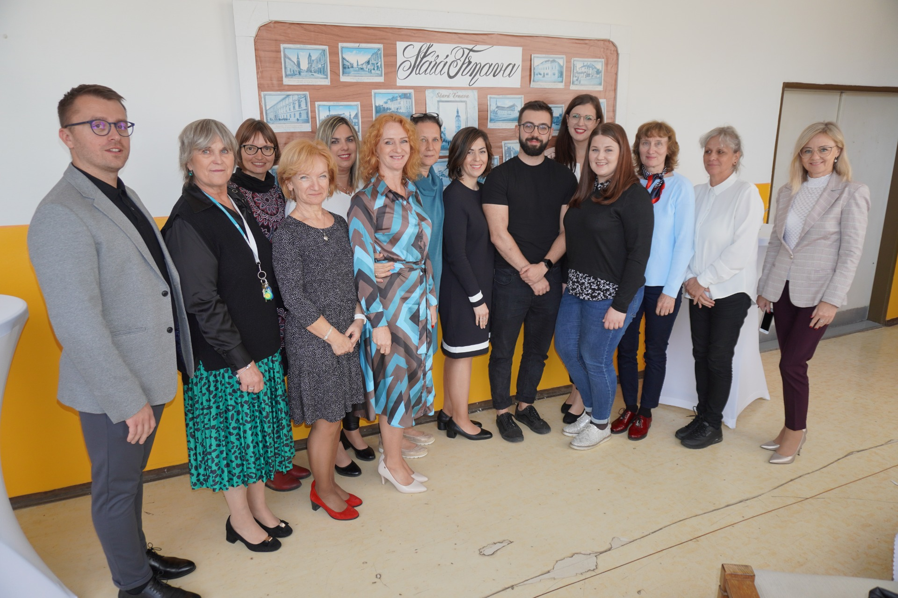

Slide 43
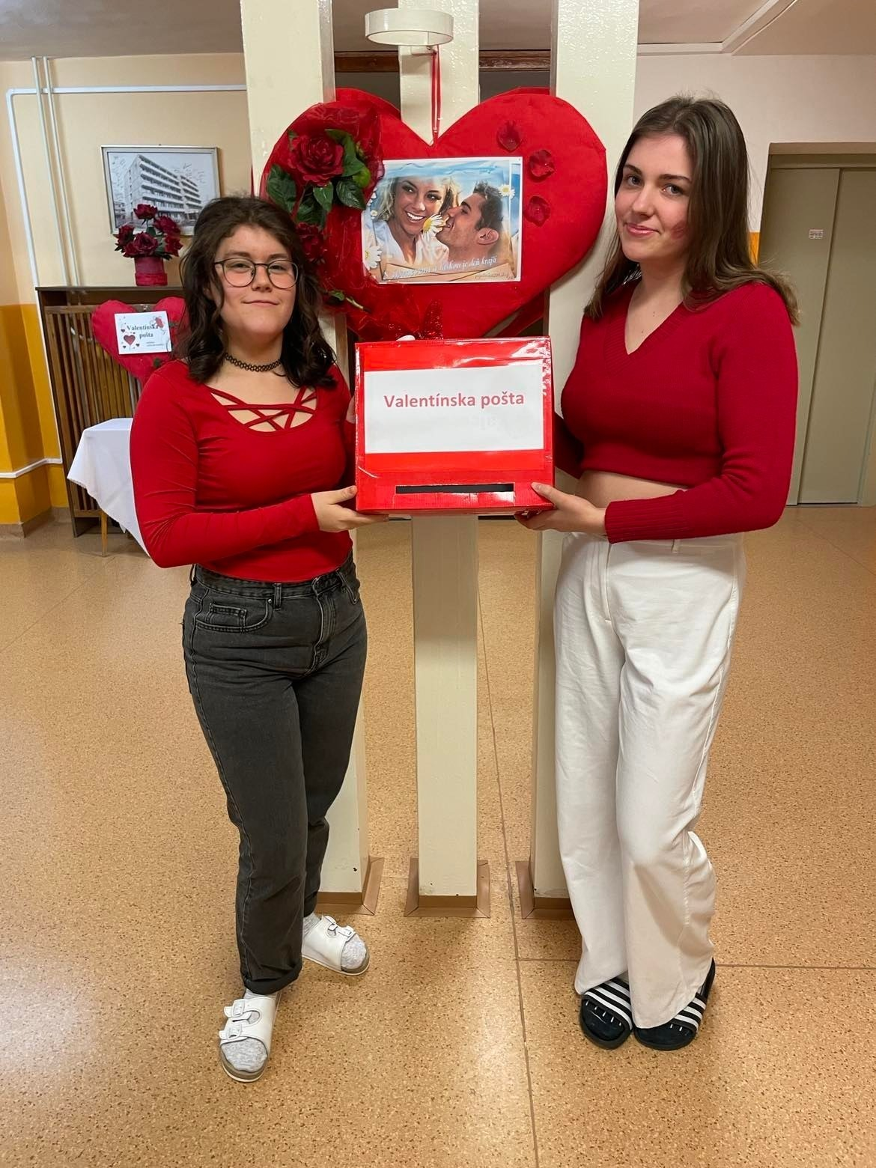
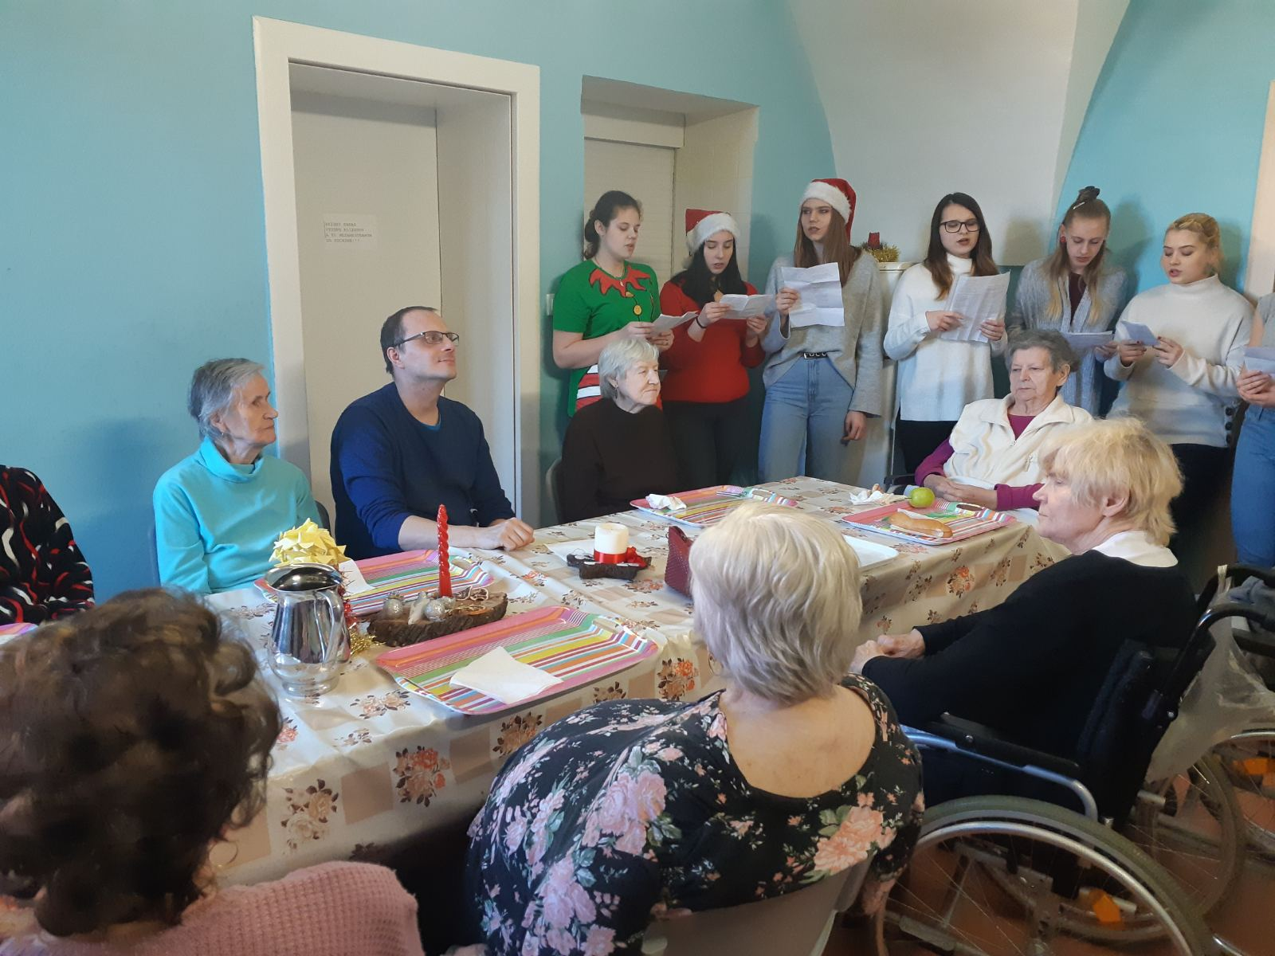
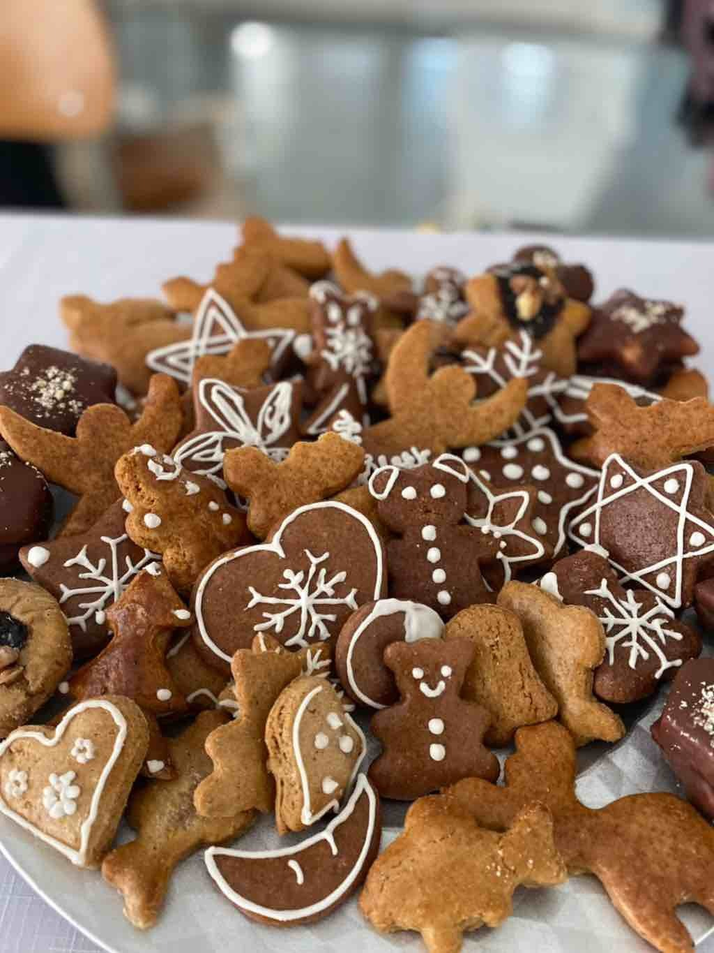
Záujmové útvary a aktivity školy a školského internátu

Slide 44
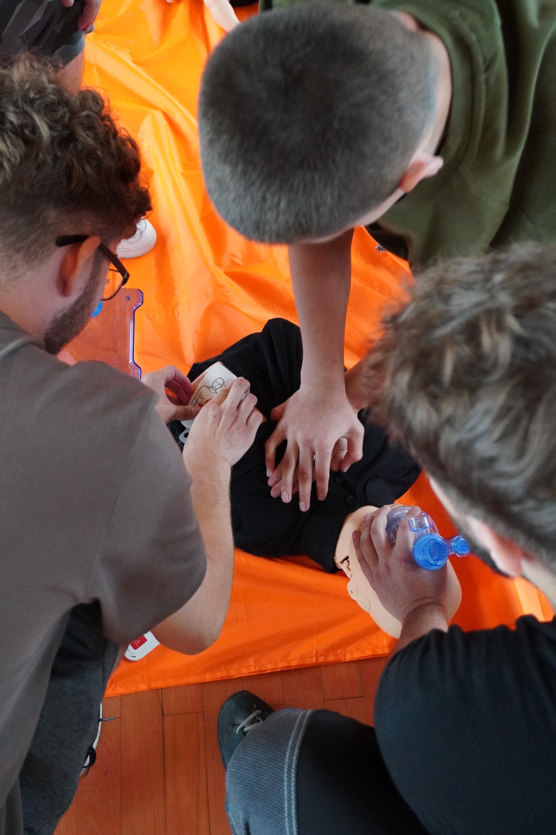
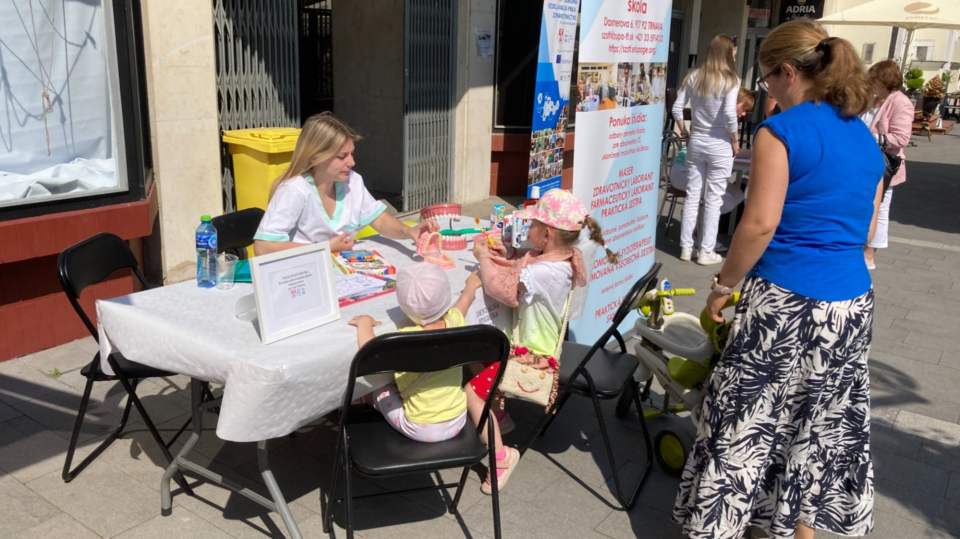
Aktivity zamerané na podporu, ochranu života a zdravia

Slide 45
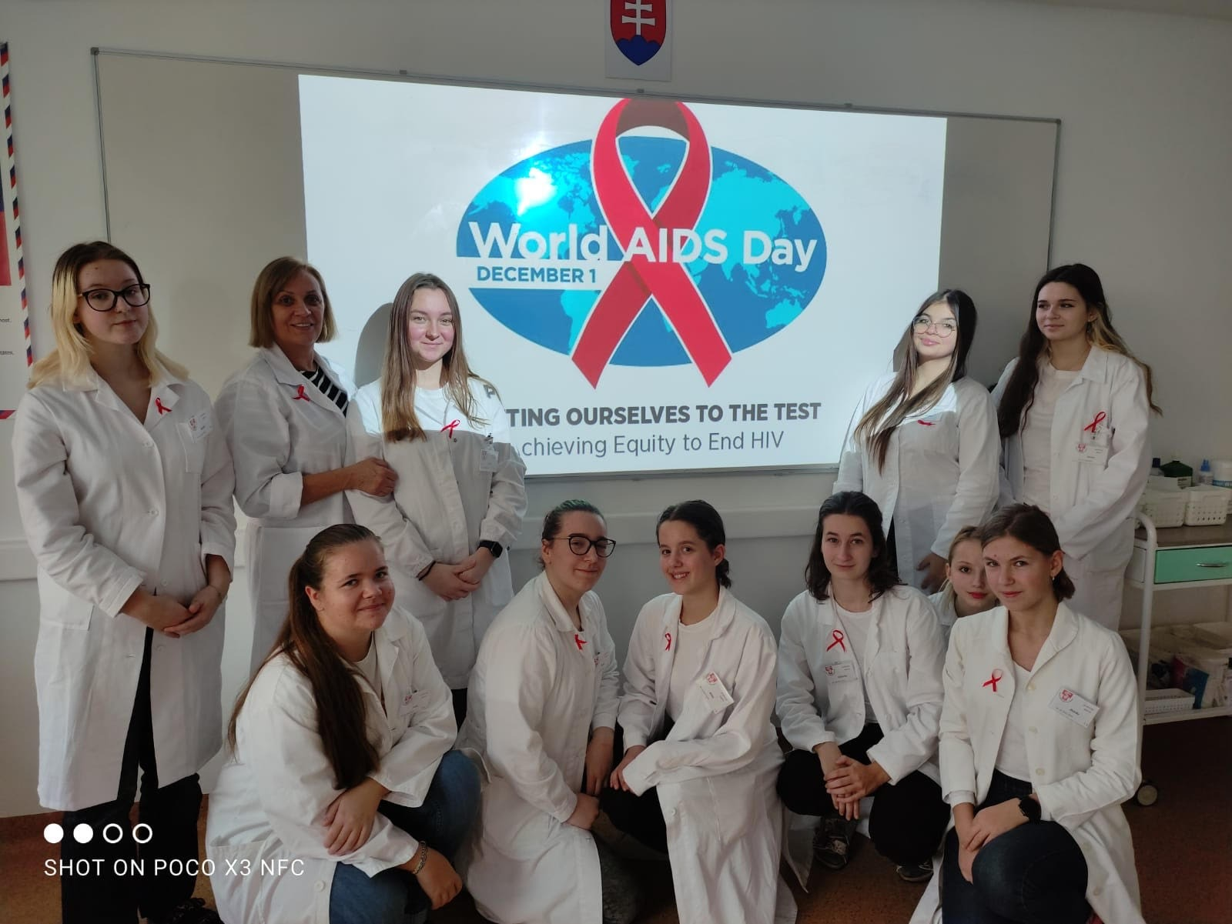
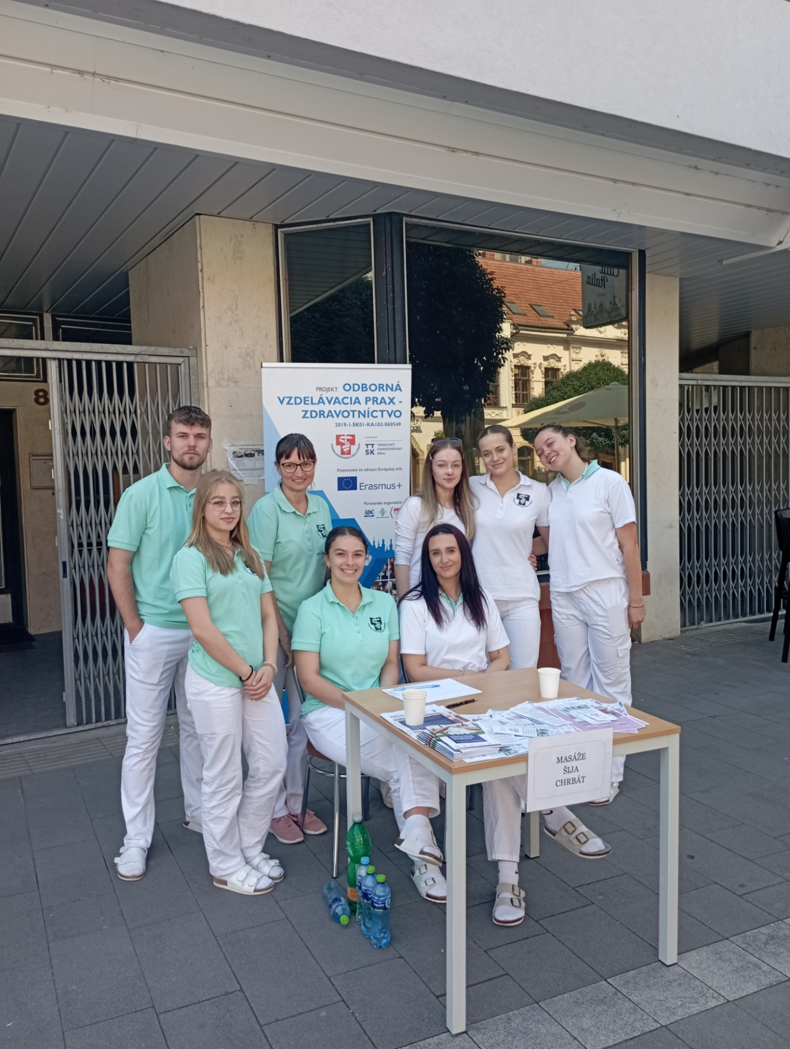
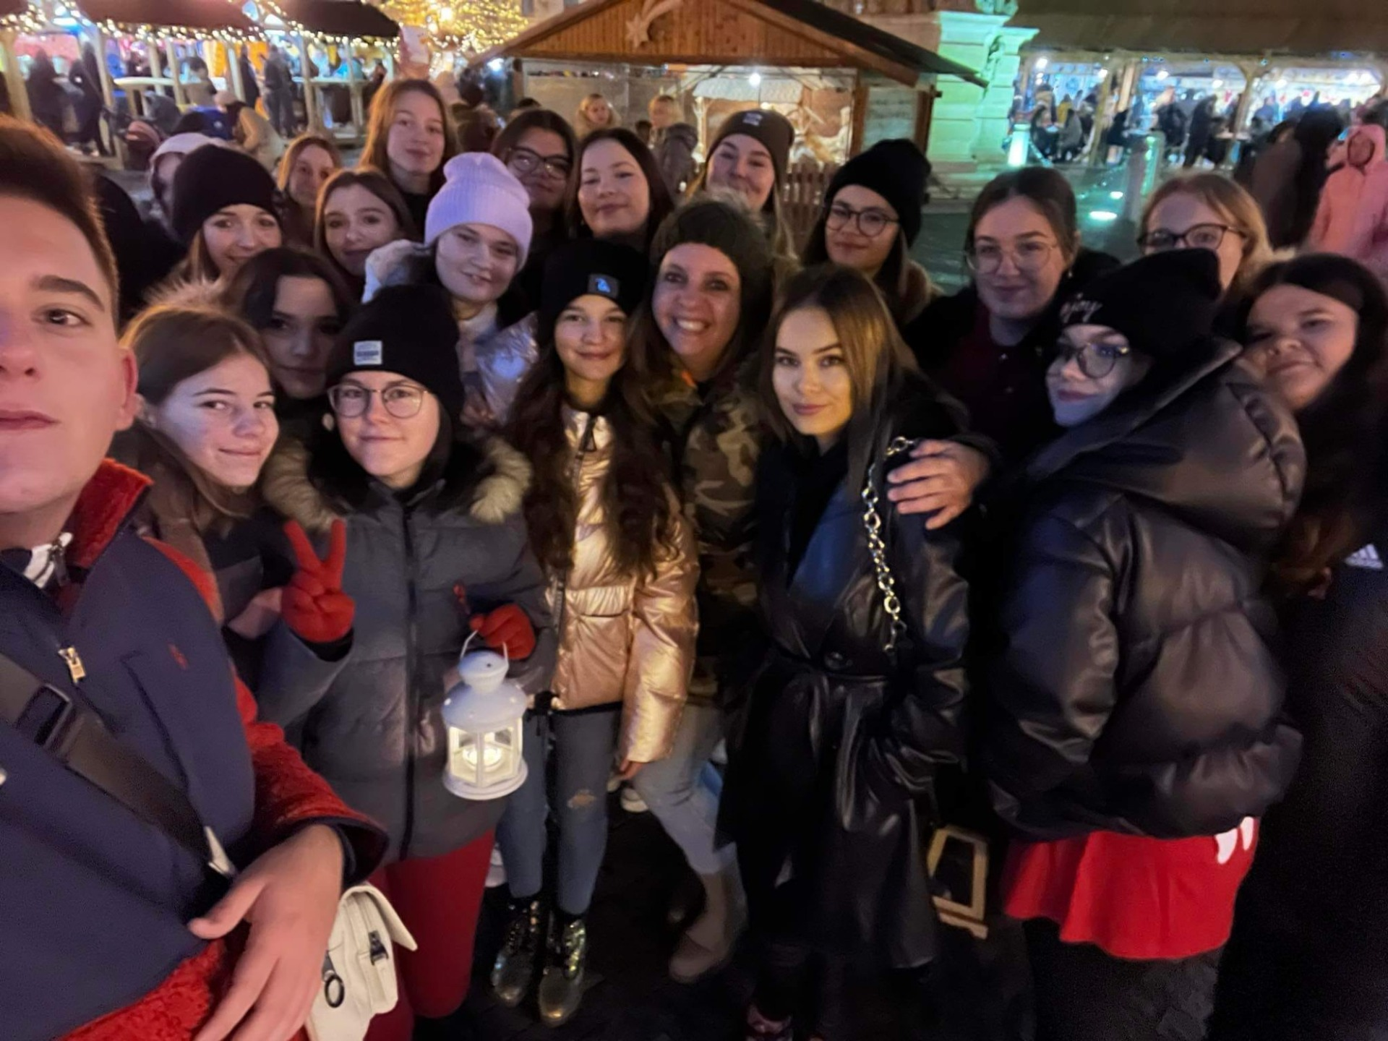

Slide 46
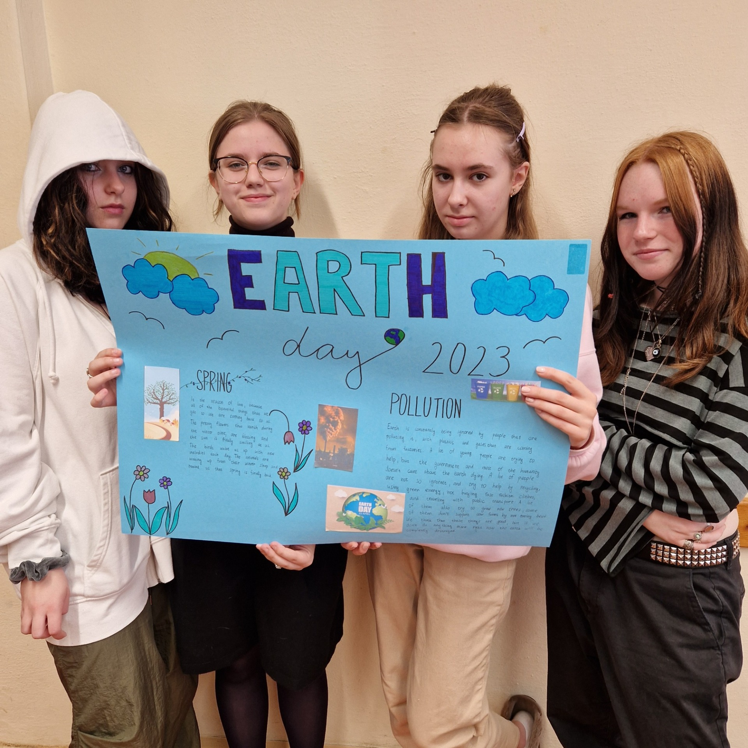
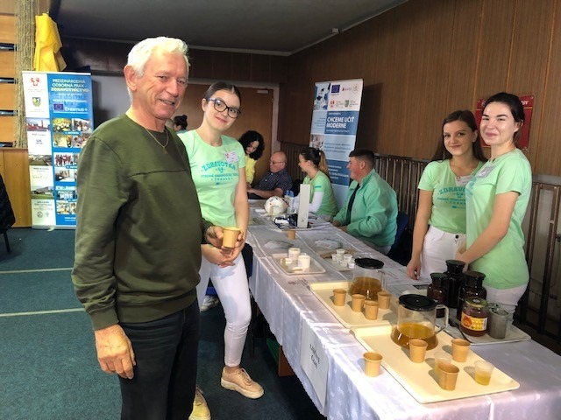
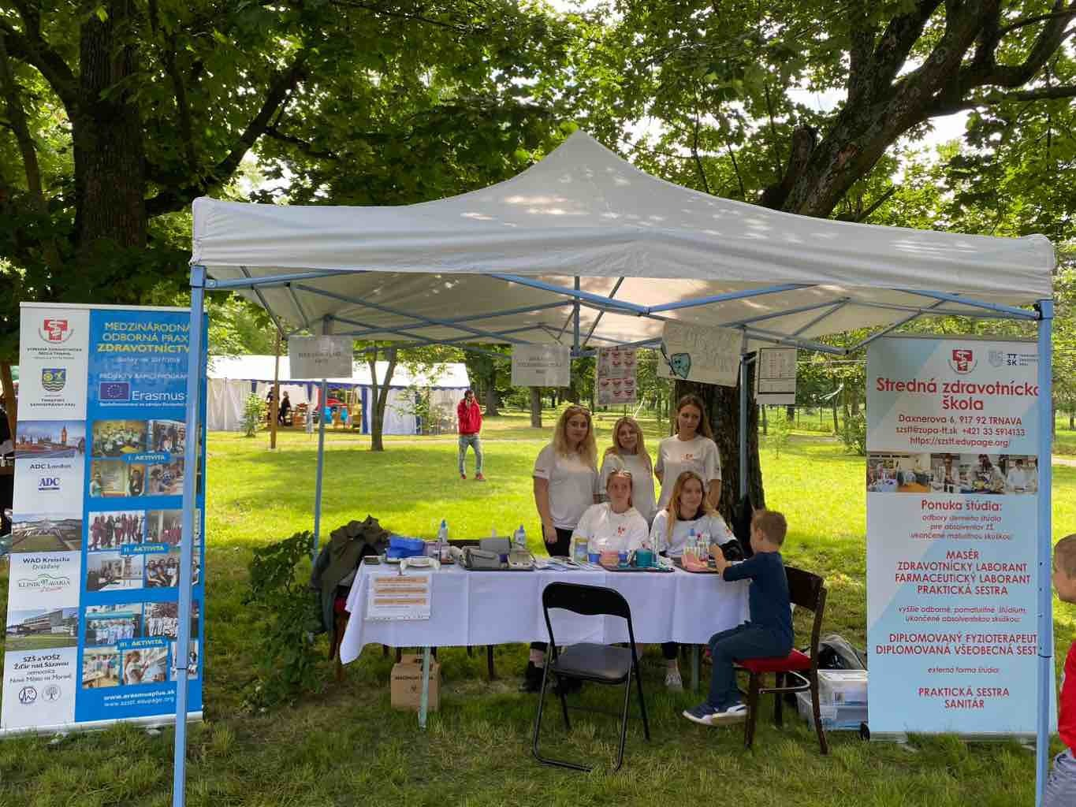

Slide 47
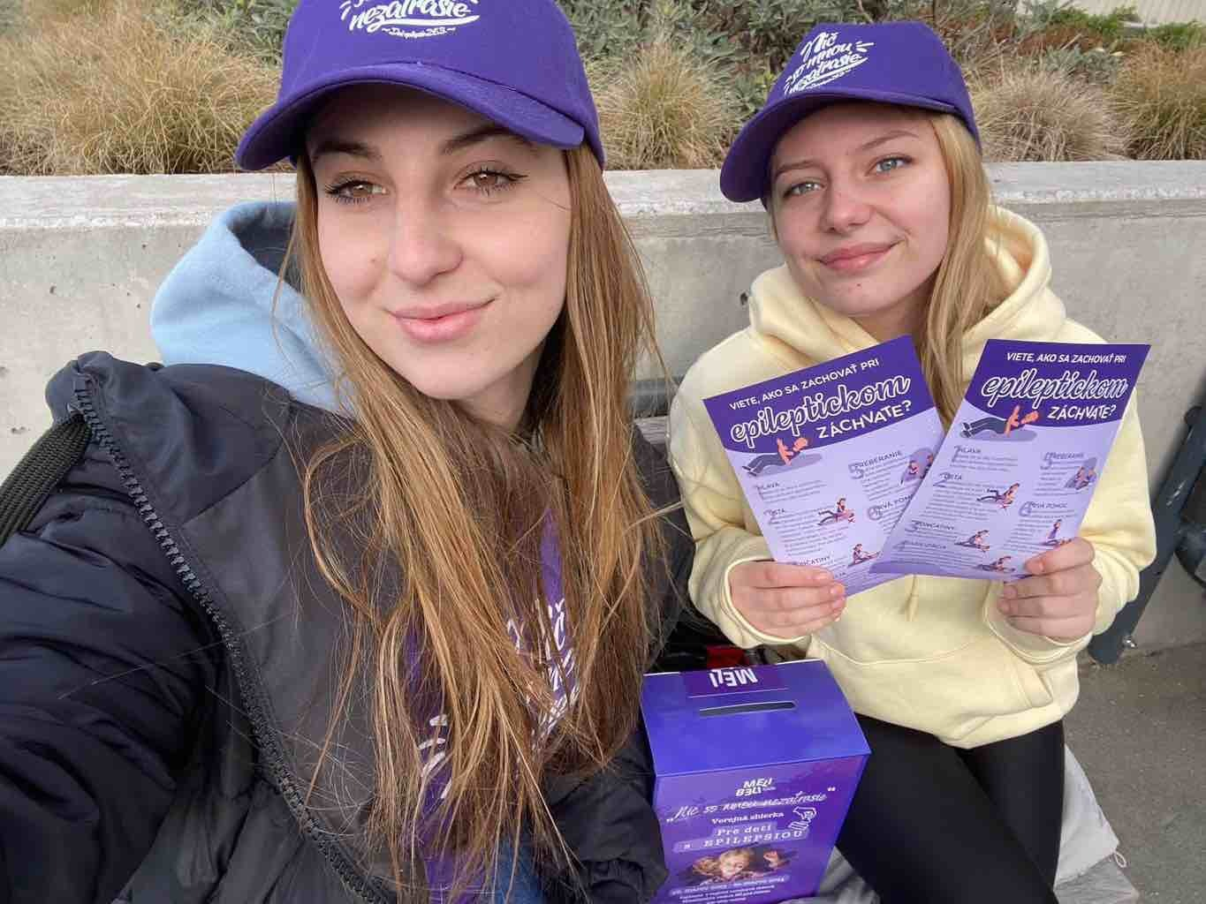
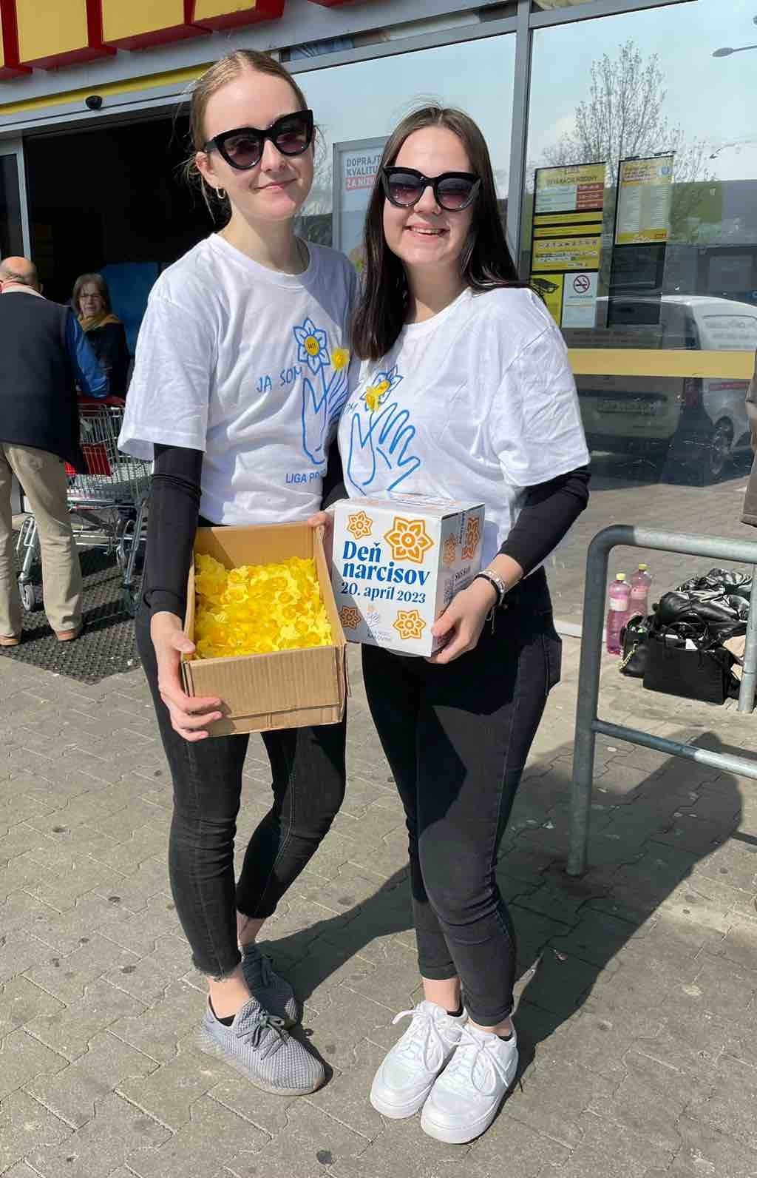
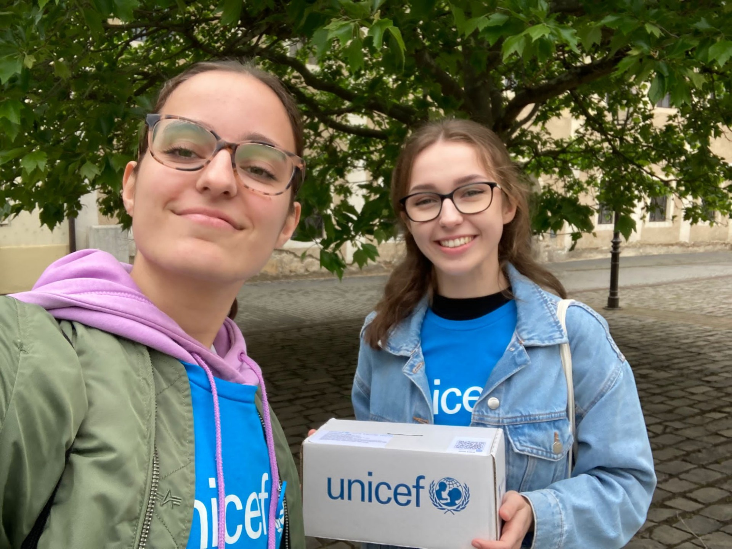

Slide 48
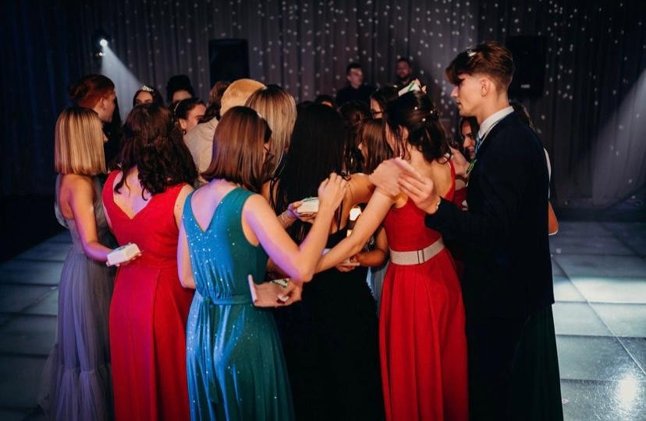
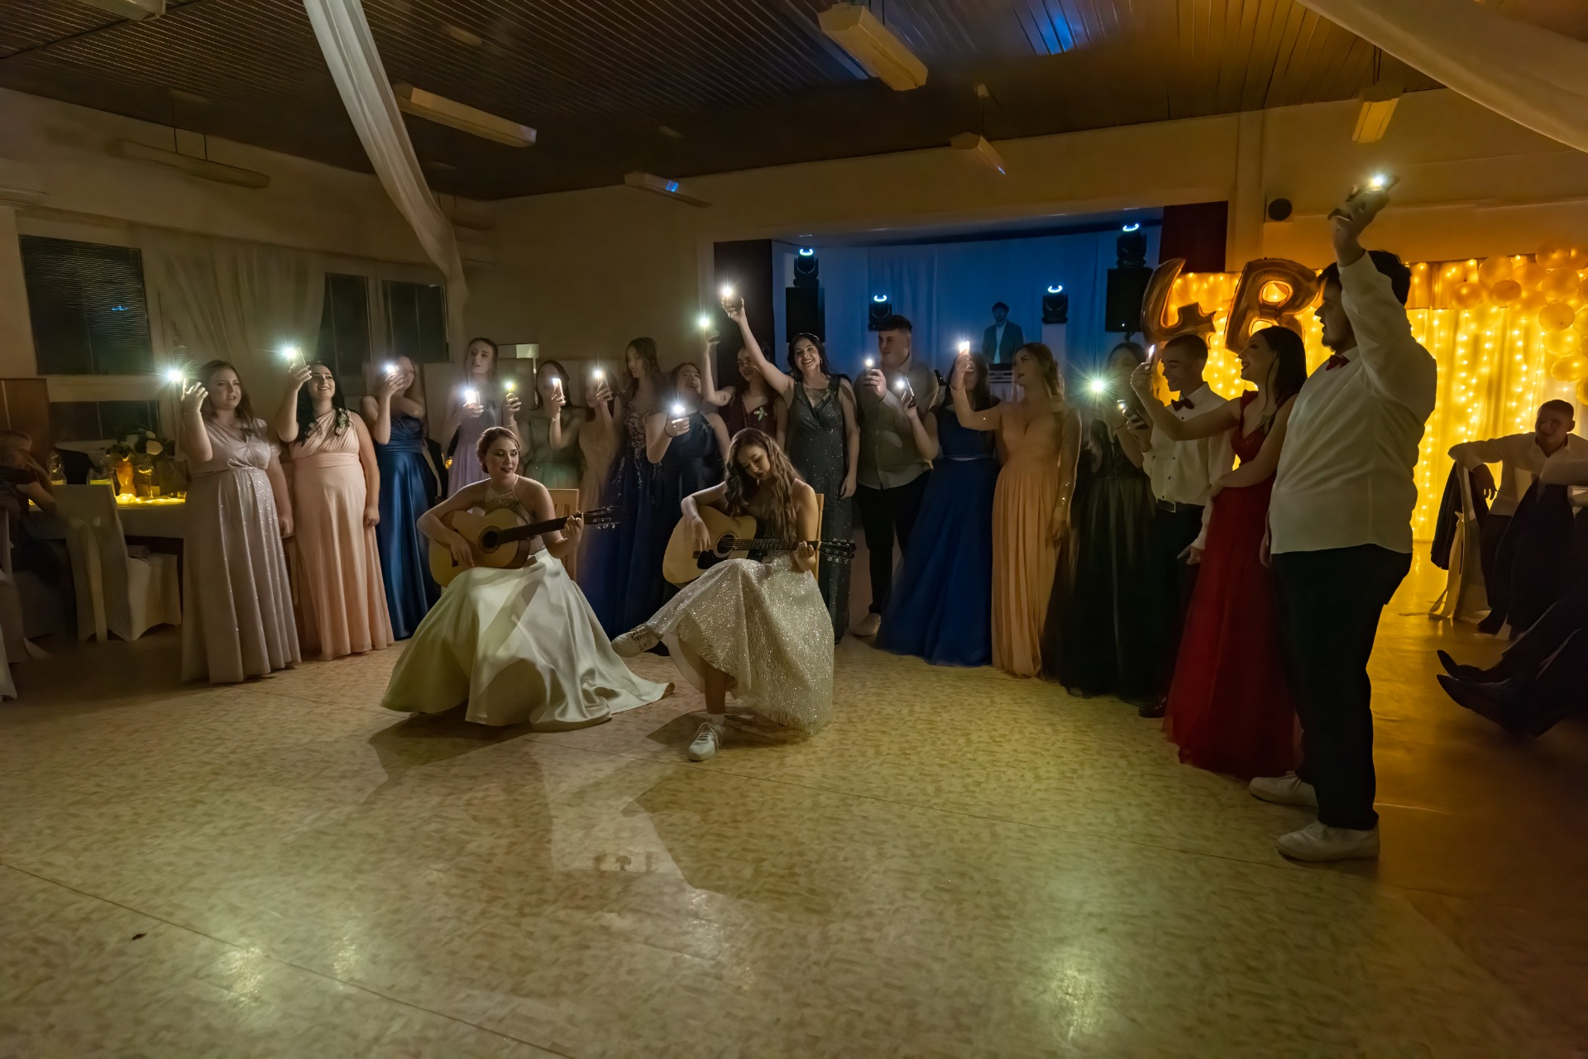
Imatrikulácie, stužkové slávnosti

Slide 49
Ďakujeme za pozornosť !

